Slide 1
第 8 讲 ：数据安全 & JAVA数据库连接
8.1 数据访问控制
8.2 数据库加密
8.3 数据库备份与恢复
8.4 SQL SERVER 代理服务
8.5 JAVA数据库连接与数据操纵

Slide 2
8.1 SQL SERVER 数据访问控制
一、安全主体及其管理
1、安全主体
请求服务器、数据库或架构资源的实体，有唯一的安全标识符
主体级别：Windows、SQL Server、数据库
2、创建安全主体
了解固定主体：如固定服务器角色与账号、固定库角色与用户等
自定义主体：如登陆账号、数据库用户、自定义角色等
3、安全主体角色管理
建立灵活分层的角色体系，为角色指派成员
4、定义权限
为安全主体指定安全对象的若干访问权限

Slide 3
二、创建登陆号和用户
创建登陆账号
创建：【服务器】→【安全性】→【登录名/右键】→【新建登录名】
输入：登录名、密码和密码策略、服务器角色、默认数据库
用户映射（用户、架构、数据库角色）
权限（安全对象及其权限）、状态
创建数据库用户
创建：【目标数据库】→【安全性】→【用户/右键】→【新建用户】
输入：用户名、对应登陆名、架构、数据库角色、对象权限
修改登陆账号和用户的属性
【登陆名或用户/右键】→【属性】

Slide 4
三、用户自定义角色
1、角色创建
创建：【目标数据库】→【安全性】→【角色】→【数据库角色/右键】
→【新建数据库角色】
输入：角色名、所有者、架构、角色成员、对象权限
权限：需要DBO 或 db_securityadmin 的权限
2、角色删除
删除：【目标数据库】→【安全性】→【角色】→【数据库角色】→
【目标角色/右键】→【删除】
限制
迁移该角色拥有的数据库对象（包括架构）
解绑角色成员

Slide 5
3、指派角色成员
服务器角色的成员指派：建立或取消账号与服务器角色间的映射
途径1：找到目标角色，右键进入属性窗口， 添加或删除角色成员
途径2：找到目标账号，右键进入属性窗口，在【服务器角色】选项卡中，指派或取消该登陆号的服务器角色
数据库角色的成员指派：建立或取消登用户和数据库角色间的映射
途径1：找到目标角色，右键进入属性窗口， 添加或删除角色成员
途径2：找到目标用户，右键进入属性窗口，在【常规】选项卡中，指派或取消该用户的数据库角色
指派规则
被指派成员可以是数据库用户，也可以是自定义角色
将角色A指派为角色B的成员，可以形成层次角色结构
不能将固定服务器角色、固定数据库角色指派为其他角色成员

Slide 6
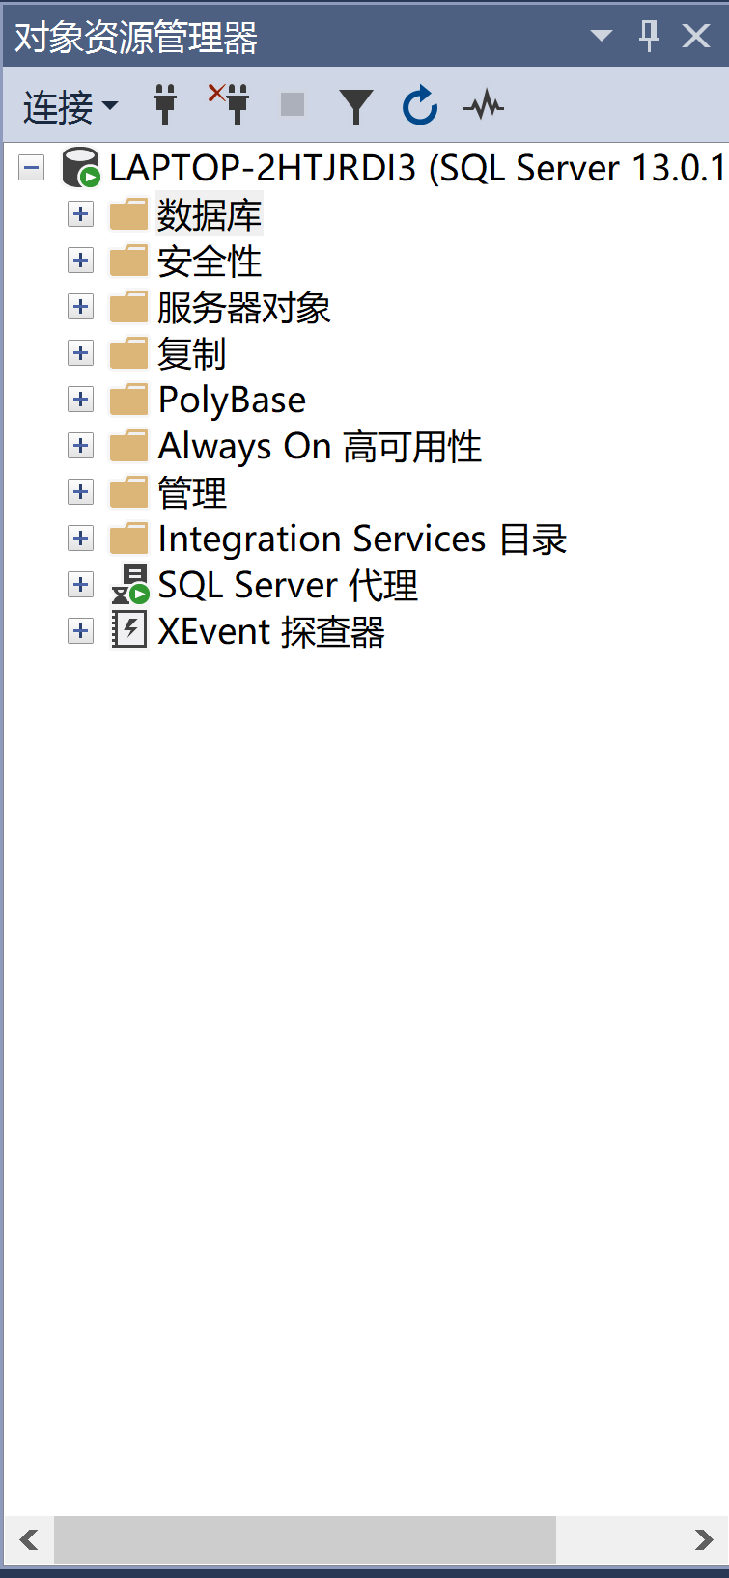
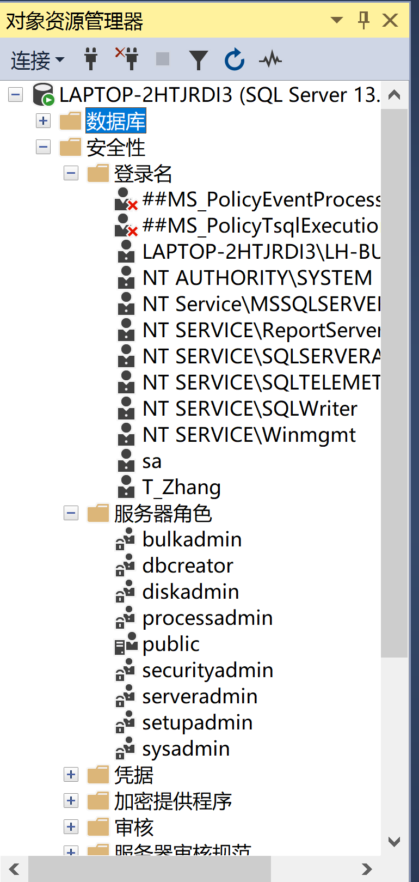
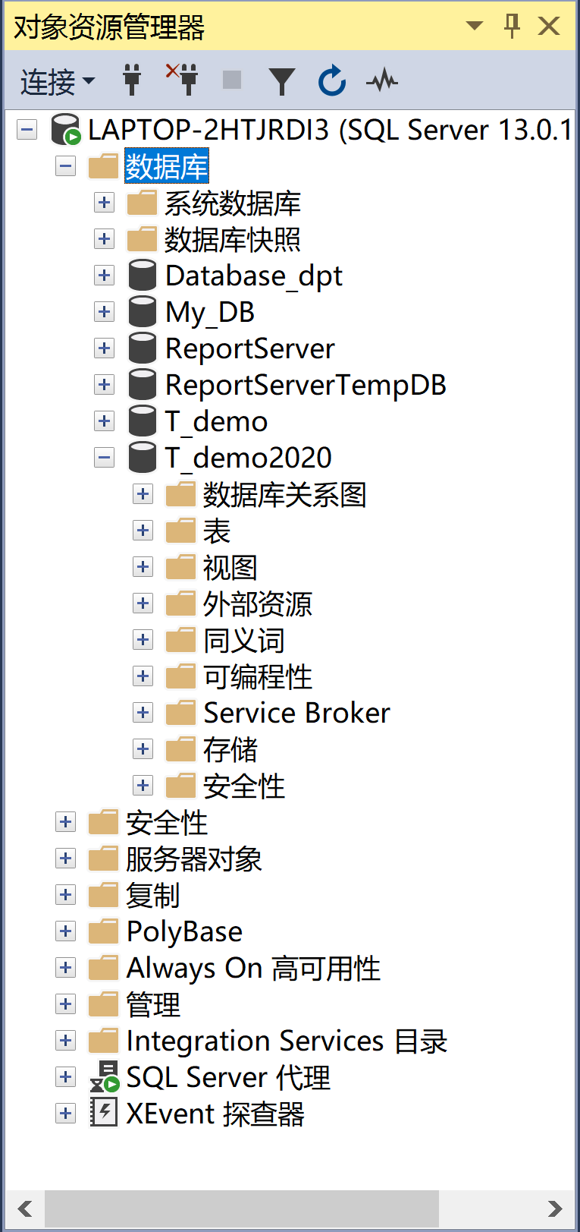
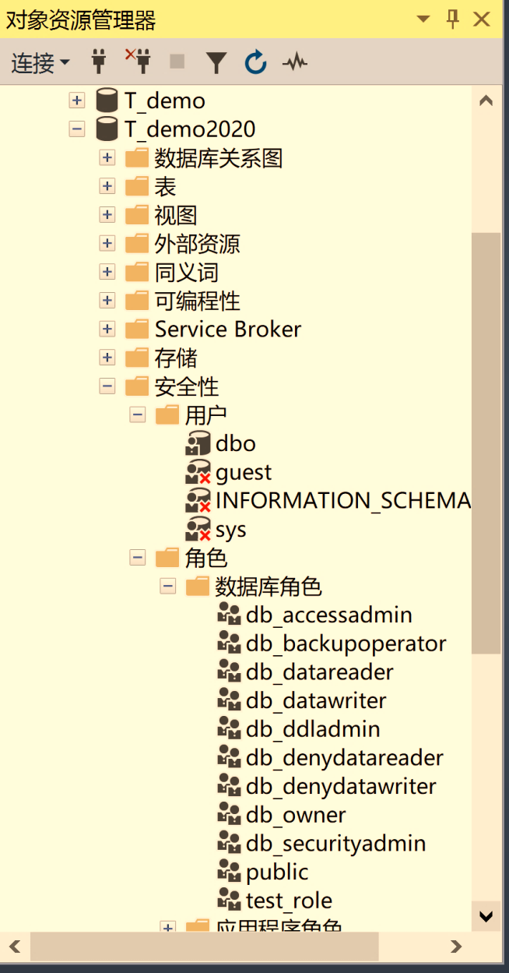
4、安全性管理界面

Slide 7
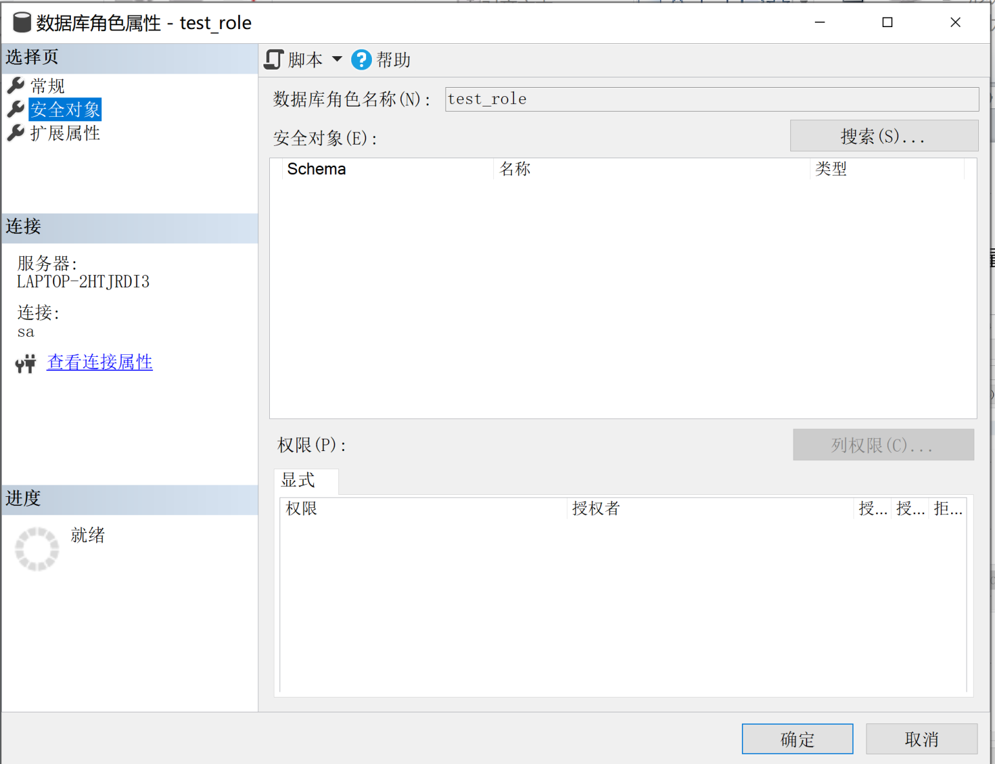
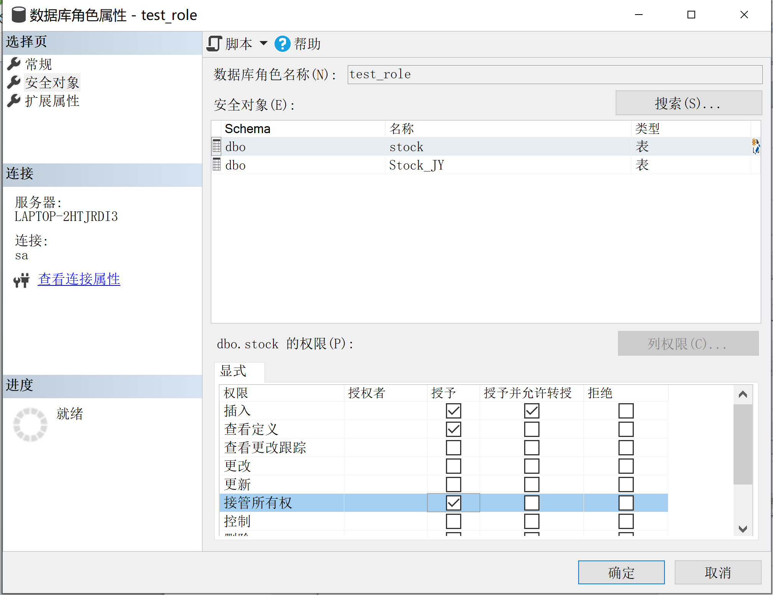
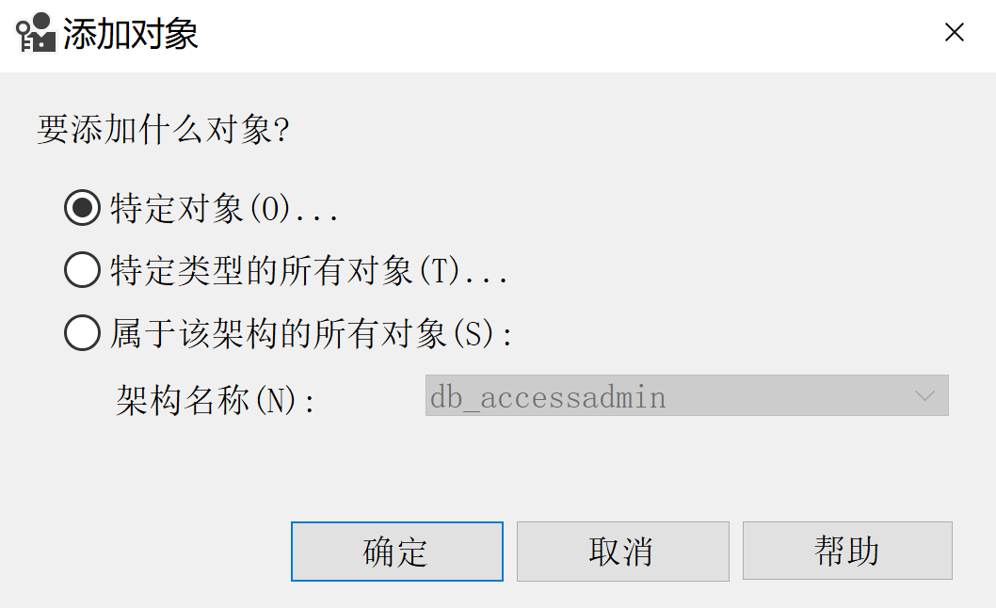
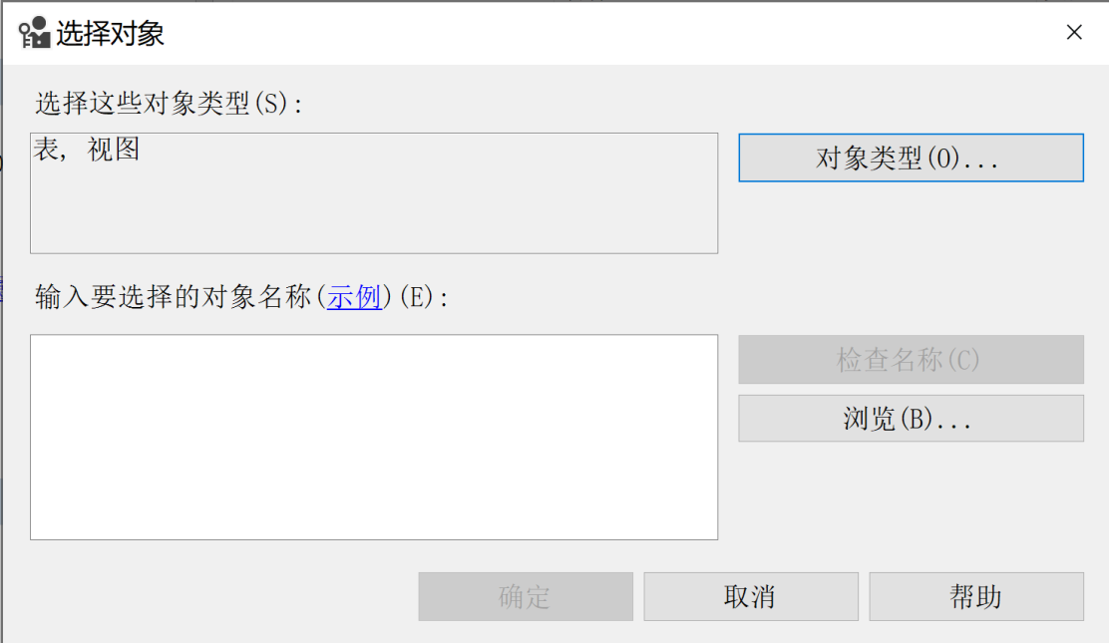
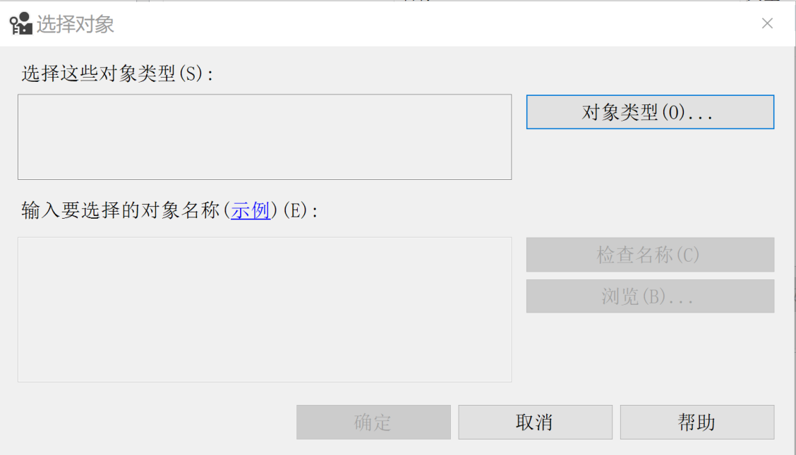
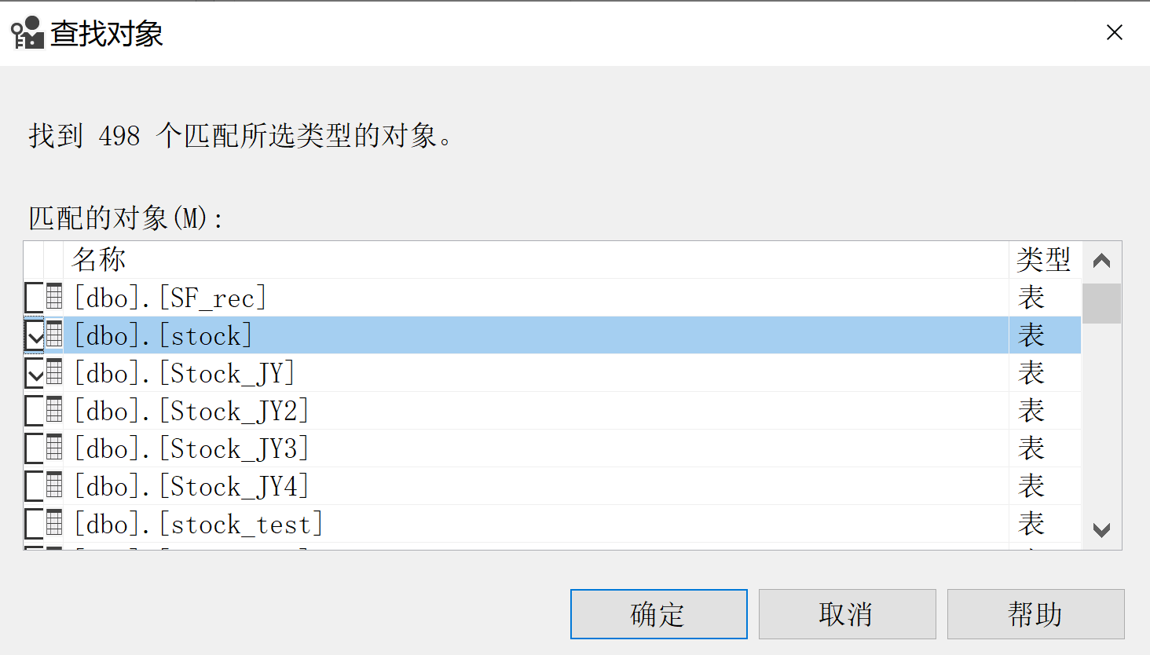
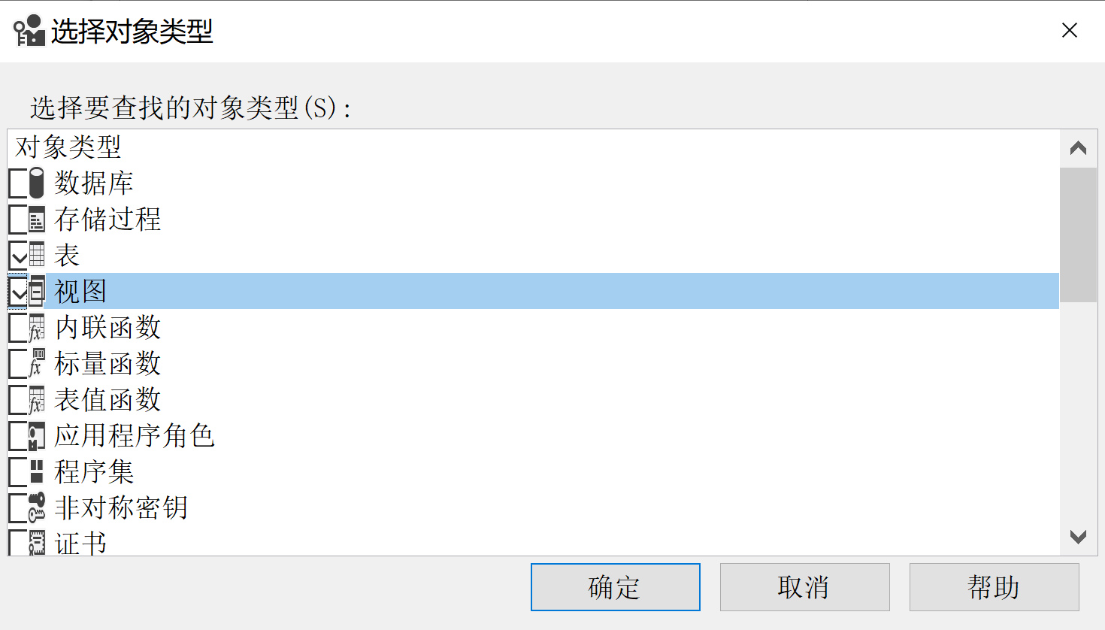
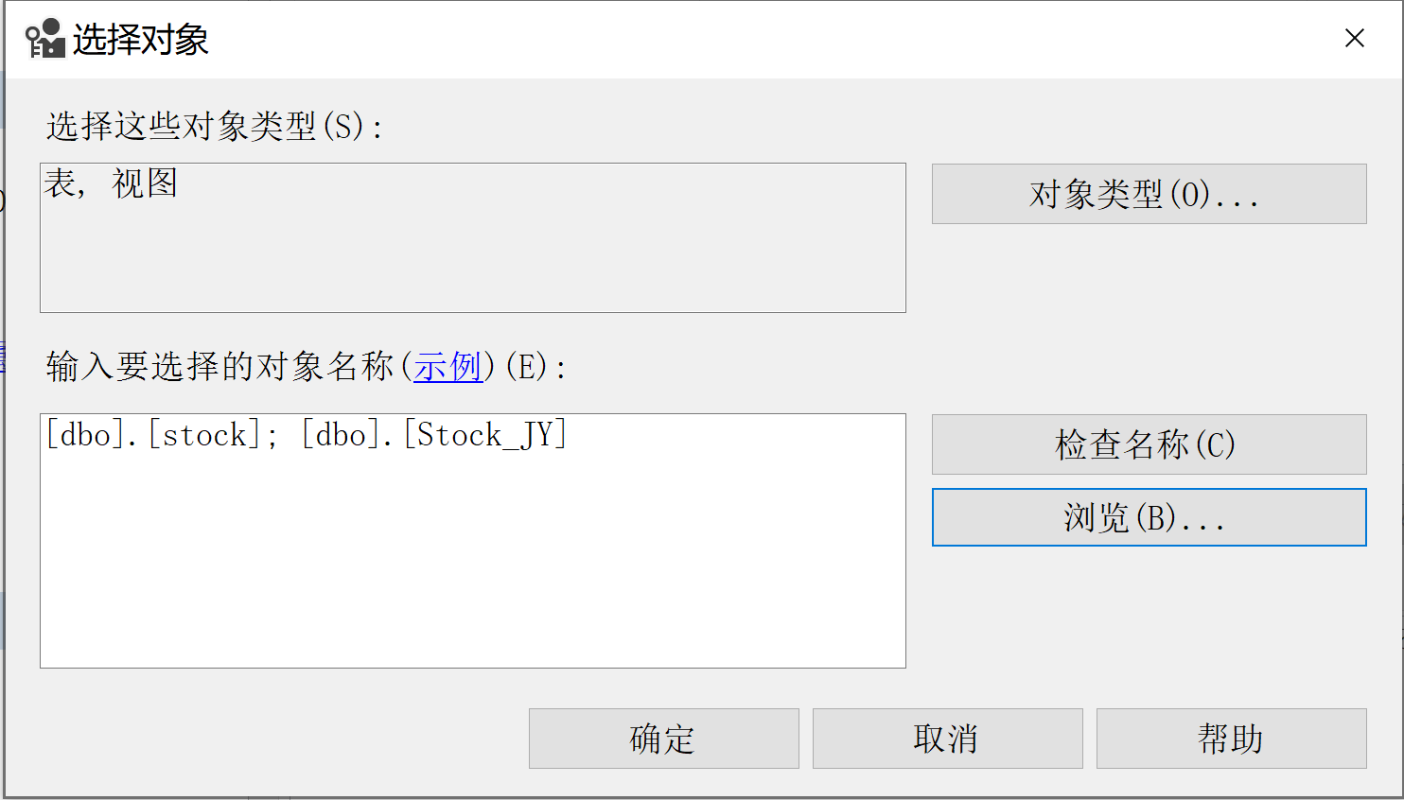
四、授权管理
对安全主体（账号、用户、角色）授权：找到目标主体，右键进入属性窗口，在【安全对象】选项卡中进行授权。

Slide 8
8.2 数据库加密
加密方法
通行短语加密
对称加密
非对称加密
证书加密
透明数据加密
表结构准备
用二进制类型Binary或VarBinary存储密文
alter table stock
add card_number VarBinary(256)

Slide 9
一、通行短语（PassPhrase）加密
1、特点
通过用户提供的短语来加密和解密数据，不涉及证书及密钥
允许使用带空格的长句子作为通行短语
通行短语的大小写敏感
通行短语不存储在数据库中，不会被系统数据“破解”
2、相关函数
加密：EncryptByPassPhrase（‘通行短语’，‘待加密数据’）
解密：DecryptByPassPhrase （ ‘通行短语’，‘待解密数据’ ）

Slide 10
3、例子
（1）插入加密数据
insert into stock(代码, 名称, card_number) values ('ss99994', 'k1',
EncryptByPassPhrase('this is my password', '12345678901234567890'))
（2）解密读取数据（比较加密两条命令的执行结果）
select 代码, 名称, card_number from stock where 代码 like 'ss99%'
select 代码, 名称, convert(varchar(20),
DecryptByPassPhrase('this is my password', card_number))
from stock where 代码 like 'ss99%'
（3）加密短语的大小写敏感
select 代码, 名称, convert(varchar(20),
DecryptByPassPhrase('This is my password', card_number))
from stock where 代码 like 'ss99%'

Slide 11
二、对称密钥加密
1、特点
简单、速度快，适用于大量数据加密
加密算法：DES、TRIPLE_DES、RC4_128、DESX、AES_128、AES_256
2、创建对称密钥
create symmetric key MySCardKey
with algorithm = AES_256 encryption by password = '123456'
Select * from sys.symmetric_keys
3、打开对称密钥
open symmetric key MySCardKey
decryption by password = '123456'

Slide 12
二、对称密钥加密
4、使用对称密钥
insert into stock(代码, 名称, card_number)
values ('ss99995', 'ddcc', EncryptByKey(Key_Guid('MySCardKey'),
'66666555558888844444'))
Select 代码, 名称,
convert(varchar(20), DecryptByKey(card_number))
from Stock where 代码 like 'ss99%'
5、关闭对称密钥
close symmetric key MySCardKey

Slide 13
三、非对称密钥加密
1、创建非对称密钥
Create Asymmetric Key My_ACK with algorithm=RSA_2048
Encryption by PassWord = 'ACK123456'
2、查看非对称密钥
Select * from sys.asymmetric_keys
3、使用非对称密钥加密
Insert into stock(代码, 名称, card_number) values ('ss99996', 'xxxx',
EncryptByAsymKey(ASYMKEY_ID('My_ACK'), '55555444443333322222'))
4、使用非对称密钥解密
Select 代码, convert(varchar(20), DecryptByAsymKey(ASYMKEY_ID('My_ACK'),
card_number, N'ACK123456'))
from Stock where 代码 like 'ss99%'

Slide 14
四、证书加密
1、使用密码保护证书
（1）创建证书
CREATE CERTIFICATE MyCert1 encryption by password = 'cert123456'
with subject = 'EnryptData certificate'
（2）用证书加密数据
insert into stock(代码, 名称, card_number)
values ('ss99997', 'rrrxxxx', EncryptByCert(Cert_ID('MyCert1'),
'999991199999'))
（3）解密数据
select 代码, 名称, convert(varchar(20),
DecryptByCert(Cert_Id('MyCert1'), card_number, N'cert123456'))
from stock where 代码 like 'ss99%'

Slide 15
2、使用数据库主密钥保护证书
（1）基本概念
服务主密钥（SMK）
SQL Server 加密层次结构的根，由SQL Server 安装程序创建
受Windows 数据保护API 和本地计算机密钥加密
数据库主密钥（DMK）
由管理员创建的128位Triple DES 密钥，受密码和服务主密钥保护
可用于保护证书和非对称密钥
证书（Certificate）
受密码或数据库主密钥保护
可用于保护数据和对称密钥

Slide 16
（2）创建和打开DMK
创建：Create Master Key Encryption by password = '1234567'
打开：Open Master Key Decryption by password = '1234567'
（3）创建DMK保护的证书
Create Certificate MyCert1 with Subject = 'Test Certificate'
（4）证书加密和解密数据
Insert into stock(代码, 名称, card_number)
values ('ss99998', 'rrrxxxx', EncryptByCert(Cert_ID('MyCert2'),
'2233445555'))
Select 代码, 名称, convert(varchar(20),
DecryptByCert(Cert_Id('MyCert2'), card_number))
from stock where 代码 like 'ss99%'
（5）关闭数据库主密钥：Close Master Key
（6）删除数据库主密钥： Drop Master Key
有证书受DMK保护时，禁止删除

Slide 17
五、透明数据加密(企业版）
1、必要性
数据文件和备份文件是数据库安全常被遗漏的部分, 在未加密情况下，获得这些文件，通过数据库附加或还原，就可以获得数据
不可能对所有数据列进行加密
2、透明数据加密（Transparent Data Encryption：TDE）
数据被写到磁盘之前进行加密，从磁盘读出时解密
实现数据文件和日志文件的实时加密保护
加密过程由数据库引擎执行，对应用程序是简单和透明的
3、 TDE 实现过程
在master中建立数据库主密钥和受主密钥保护的证书
在目标数据库中建立加密密钥，并使用master数据库证书保护它
将目标数据库设置为加密状态

Slide 18
8.3 数据库备份与恢复
一、创建逻辑设备
1、 Management Studio 环境
对象资源管理器—服务器对象—备份设备【右键/新建备份设备】
创建对话框：输入备份设备的名称、完整的路径名
2、系统存储过程：sp_addumpdevice
sp_addumpdevice [@devtype=]’device_type’,
[@logicalname=]’logical_name’,
[@physicalname=]’physical_name’
device_type：“DISK”硬盘文件、“TAPE”磁带设备
例：EXEC sp_addumpdevice 'disk', 'My_BKD2',
'E:\buaa\DemoDB\My_BKD2.bak'

Slide 19
二、数据库备份：【目标数据库】右键 → 任务 → 备份
1、【常规】配置
备份类型：完整、差异、事务日志
仅复制备份：不影响总体备份和还原过程，为特殊目的备份
备份集（backup set）
一个单一的备份被称为一个备份集
备份集名称：系统根据数据库名称和备份类型生成默认值，可手工修改
备份集过期时间：绝对日期或相对天数
备份目标：设备与位置
2、【选项】配置
媒体集：使用现在的媒体集（追加备份集/覆盖备份集），或新建媒体集
其他：校验、压缩、。。。

Slide 20
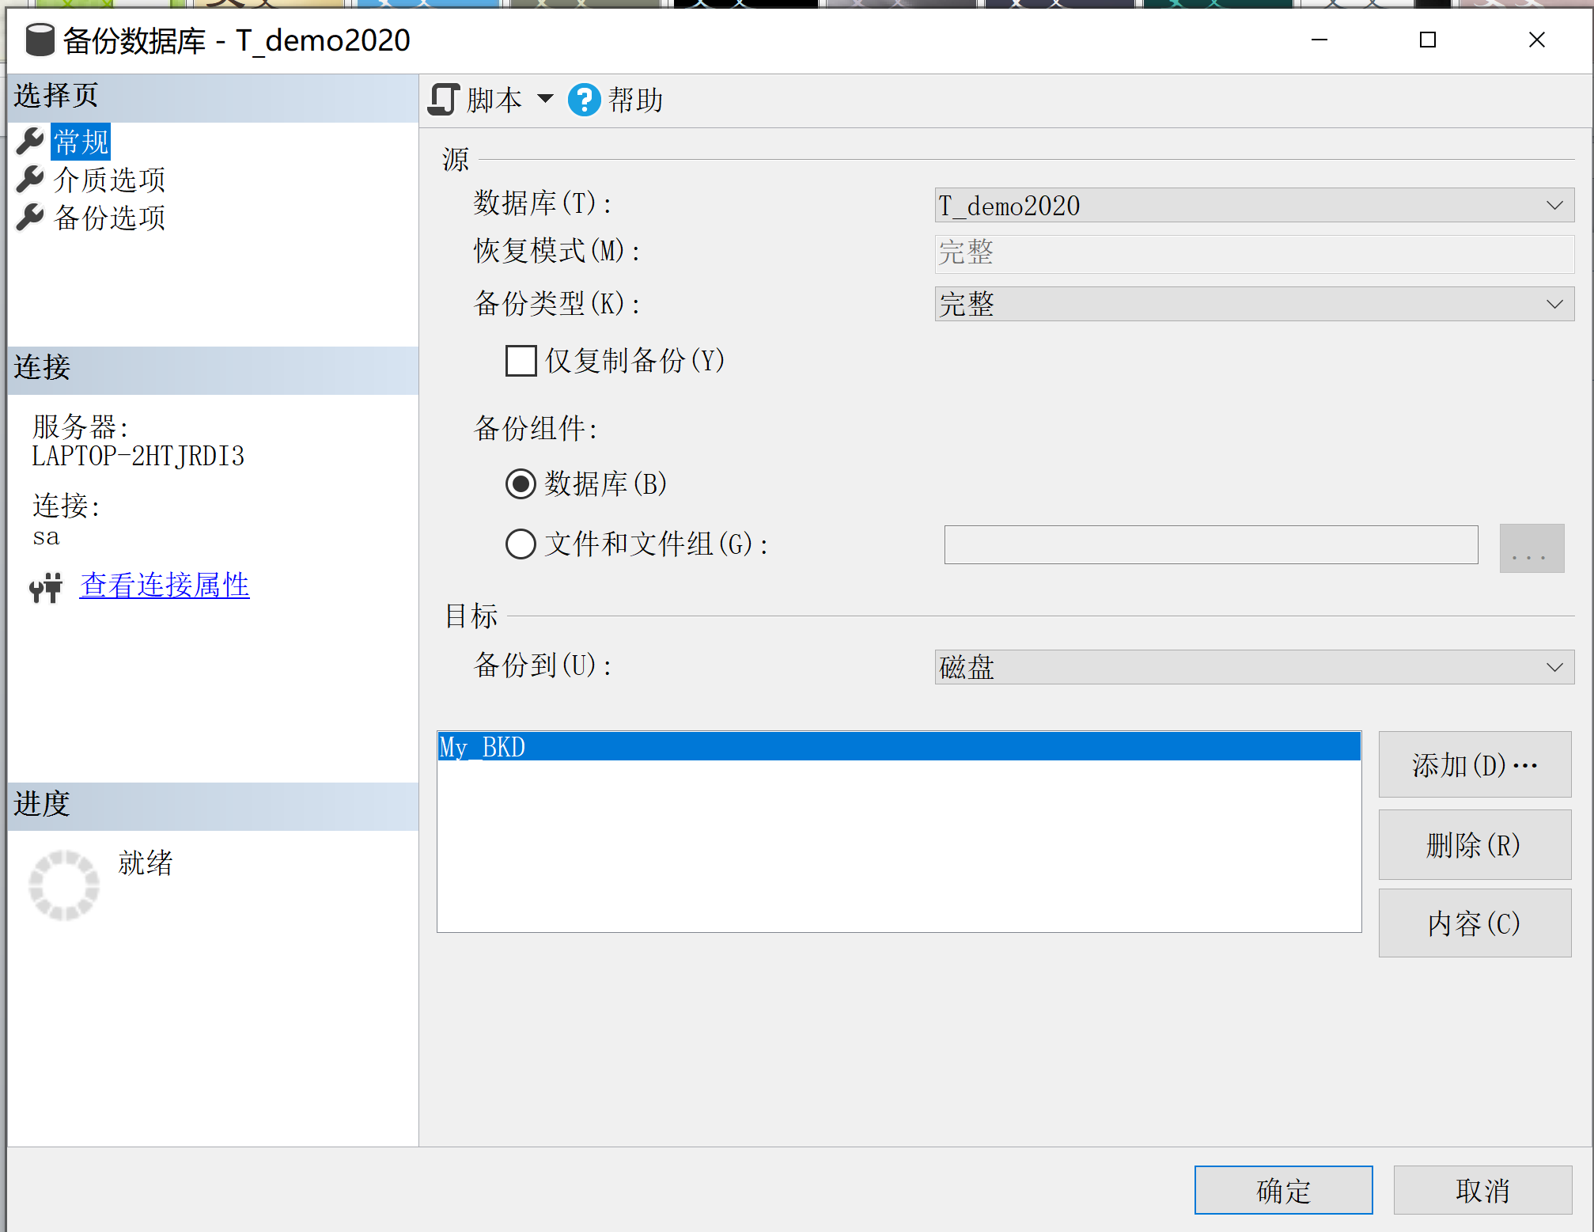
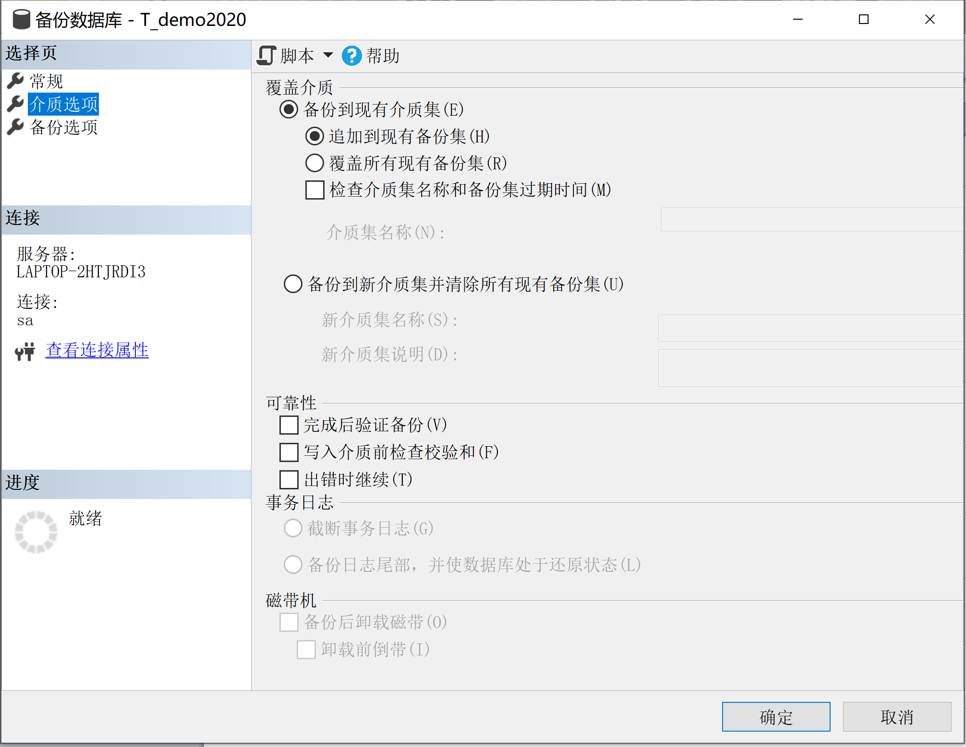
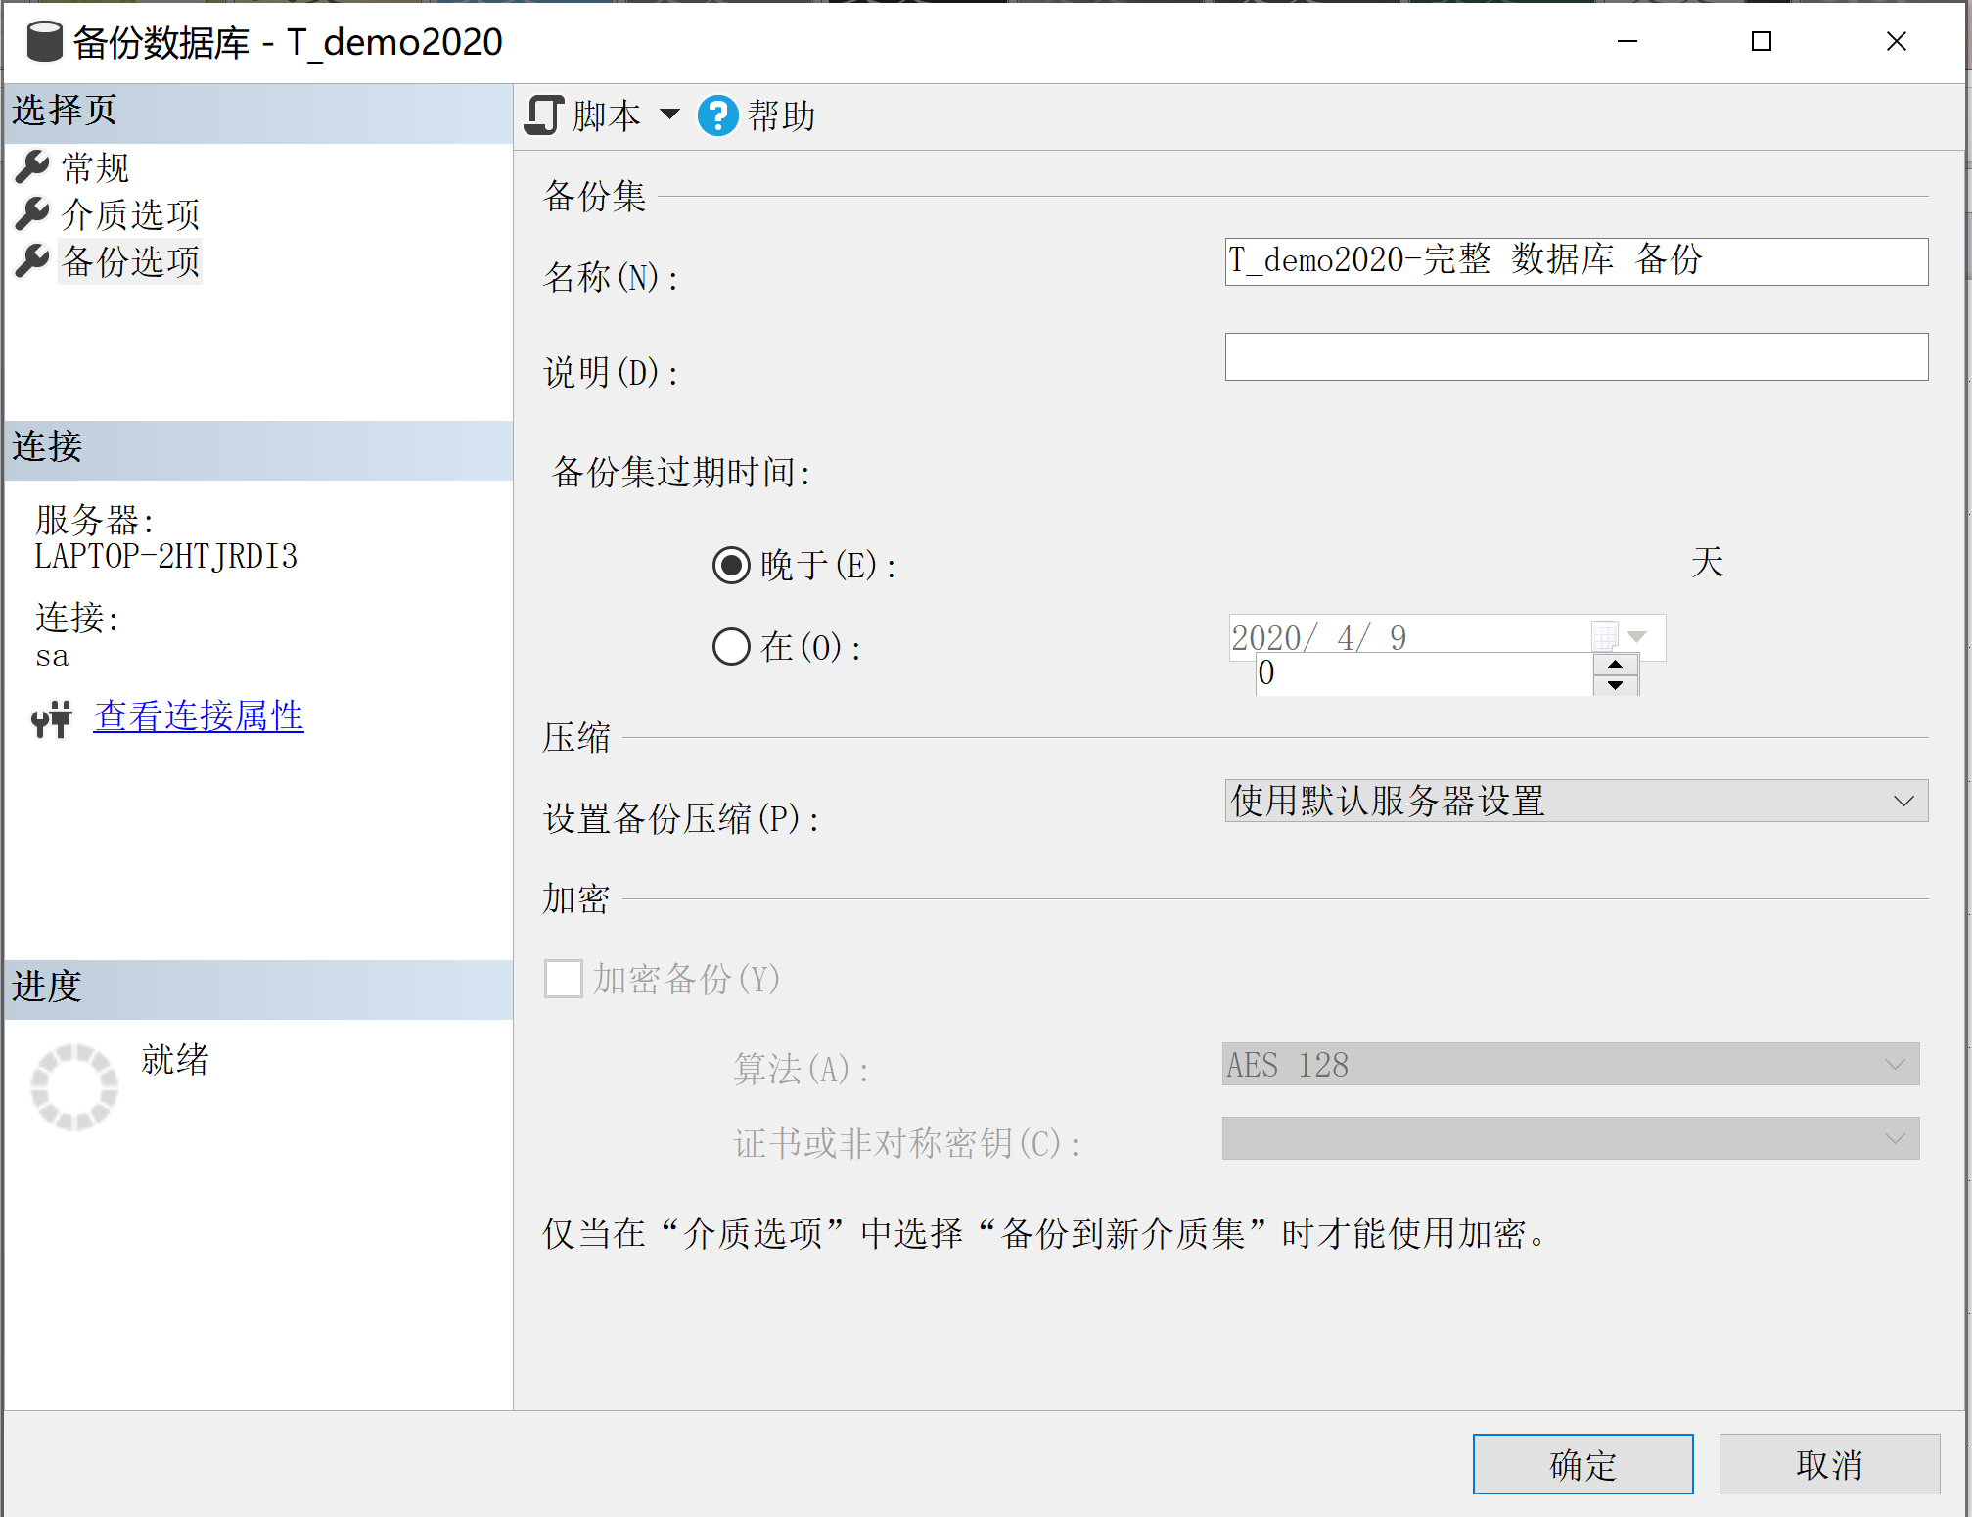
数据库备份界面

Slide 21
3、命令行备份
完整备份，覆盖方式
BACKUP DATABASE [T_demo2020] TO My_BKD
WITH INIT, NAME = N'demo-完整数据库备份'
差异备份，附加方式
BACKUP DATABASE [T_demo2020] TO My_BKD
WITH DIFFERENTIAL, NOINIT, NAME = N'demo-差异备份'
日志备份【默认状态：备份后截断】
BACKUP LOG [T_demo2020] TO [My_BKD]
WITH NOINIT, NAME = N'demo-事务日志备份'
备份尾日志【包含上次日志备份以来产生的事务日志】
（要求数据库独占模式，属于恢复过程）
BACKUP LOG [T_demo2020] TO [My_BKD]
WITH NO_TRUNCATE , NOINIT, NAME = N'demo-尾日志备份'

Slide 22
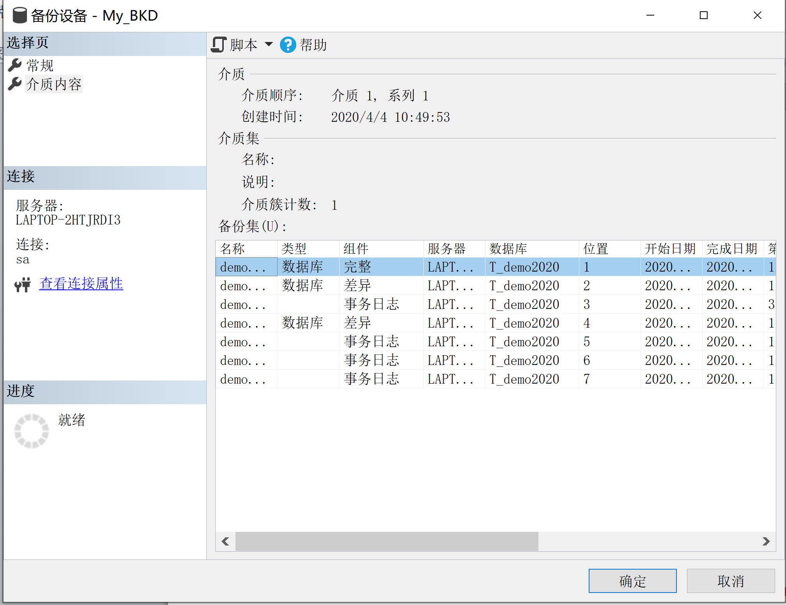
4、查看备份设备的备份集
【服务器对象】→【备份设备】右键→【属性】→ 媒体内容

Slide 23
三、数据库恢复
1、Management Studio 向导恢复
数据库状态变更为限制访问
【目标数据库】右键→【属性】→【选项】→ 【状态】
【限制访问】：由MULTI_USER 改为 RESTRICTED USER
执行数据库还原任务
备份尾部日志
【目标数据库】右键→【任务】→【还原】→【数据库】
选择备份设备：勾选完全备份、差异备份、日志备份、尾日志备份
还原【选项】：若不含尾日志备份，需勾选覆盖现有数据库
2、命令行方式

Slide 24
（1）数据库状态变更为限制访问，尾日志备份
（2）完整备份恢复
RESTORE DATABASE [T_demo2020] FROM [My_BKD] WITH RESTRICTED_USER, FILE = 1, NORECOVERY
（3）差异备份恢复
RESTORE DATABASE [T_demo2020] FROM [My_BKD] WITH RESTRICTED_USER, FILE = 2, NORECOVERY
（4）日志备份恢复
RESTORE LOG [T_demo2020] FROM [My_BKD] WITH RESTRICTED_USER, FILE = 3, NORECOVERY
（5）尾日志备份恢复
RESTORE LOG [T_demo2020] FROM [My_BKD] WITH RESTRICTED_USER, FILE = 4, RECOVERY
（6）数据库状态恢复为多用户状态

Slide 25
8.4 代理服务：SQLServerAgent
一、代理服务概述
代理服务作用：自动执行某种管理任务，即：将周期性工作定义成一个作业，由代理自动执行
作业：若干操作步骤的集合。每个作业步骤可以是SQL语句、执行SSIS包（集成服务包）、分析服务器命令。
计划：作业运行安排，如：代理服务启动、CPU处于空闲状态、特定日期和时间运行一次、重复执行的计划。
警报：对特定事件（如CPU资源占用90%）的自动响应，包括：运行作业或通过电子邮件、寻呼程序、windows消息服务通知操作员。
操作员：负责维护SQL Server的人员

Slide 26
二、启动和配置代理服务
1、通过配置管理器，启动代理服务
2、配置代理服务属性:【对象资源管理器】→【SQL代理】→【右键/属性】
【常规】：重新启动、日志存储、执行跟踪消息
【高级】：事件转发定义、CPU空闲定义
【警报系统】：指定数据库邮件、操作员、通知方式
【作业系统】：超时间隔、代理账户
【连接】：服务器别名
【历史记录】：限制日志大小、是否保存历史记录等
三、数据库邮件定义
【对象资源管理器】→【管理】→【数据库邮件】→【右键/配置】
四、操作员管理
【SQL Server代理】 →【操作员】 →【右键/新建】

Slide 27
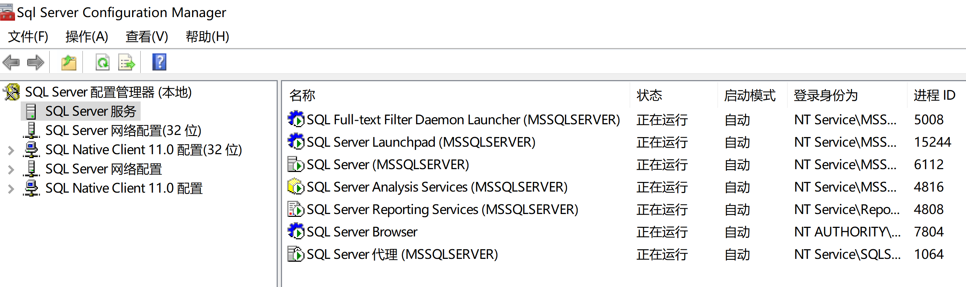
启动代理服务

Slide 28
五、作业管理
1、创建：【SQL Server代理】 →【作业】 →【右键/新建】
2、配置作业信息
【常规】：名称、类别、描述
【步骤】：分步骤输入要执行的SQL语句
【计划】：执行方式
代理服务启动、CPU空闲、重复执行、执行一次
重复频率、执行时间、时间跨度
【警报】：警报名称、事件定义、警报内容
【通知】：通知人员、情况
【目标】：本地数据库
3、作业的禁用与启动：【作业】 → 【右键】

Slide 29
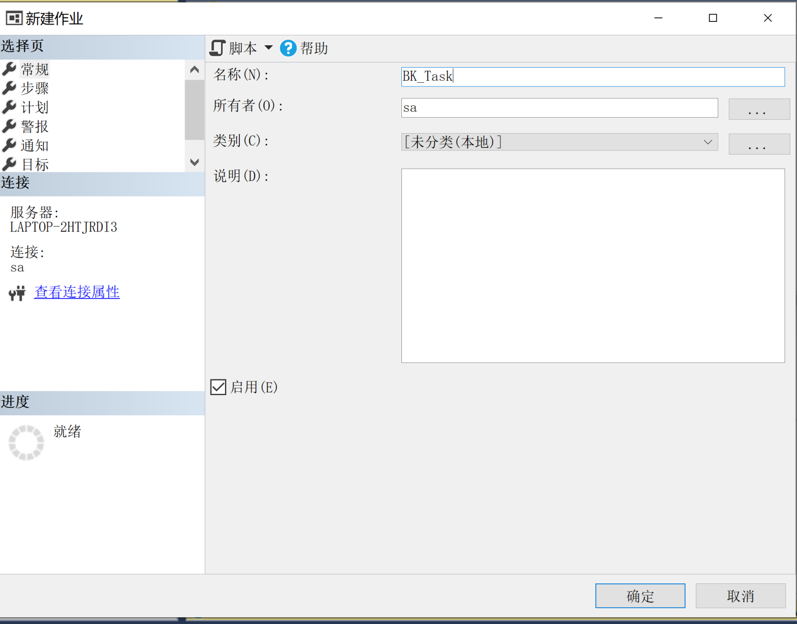
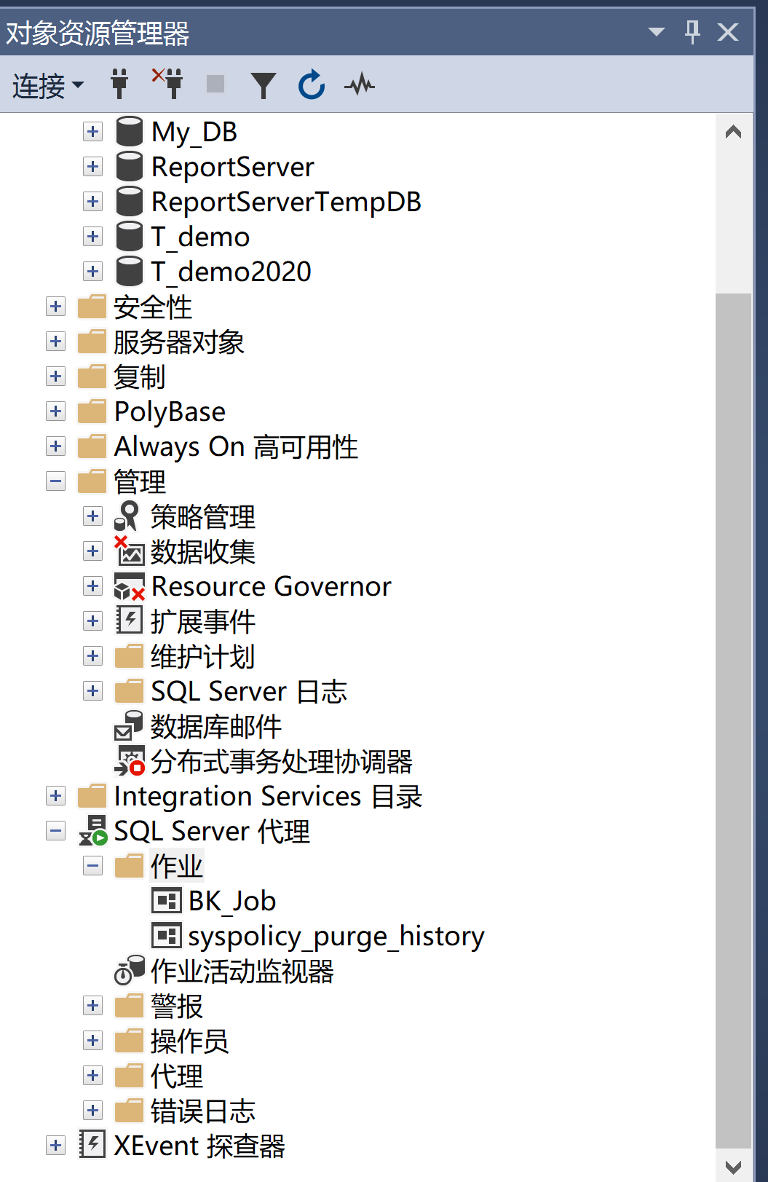
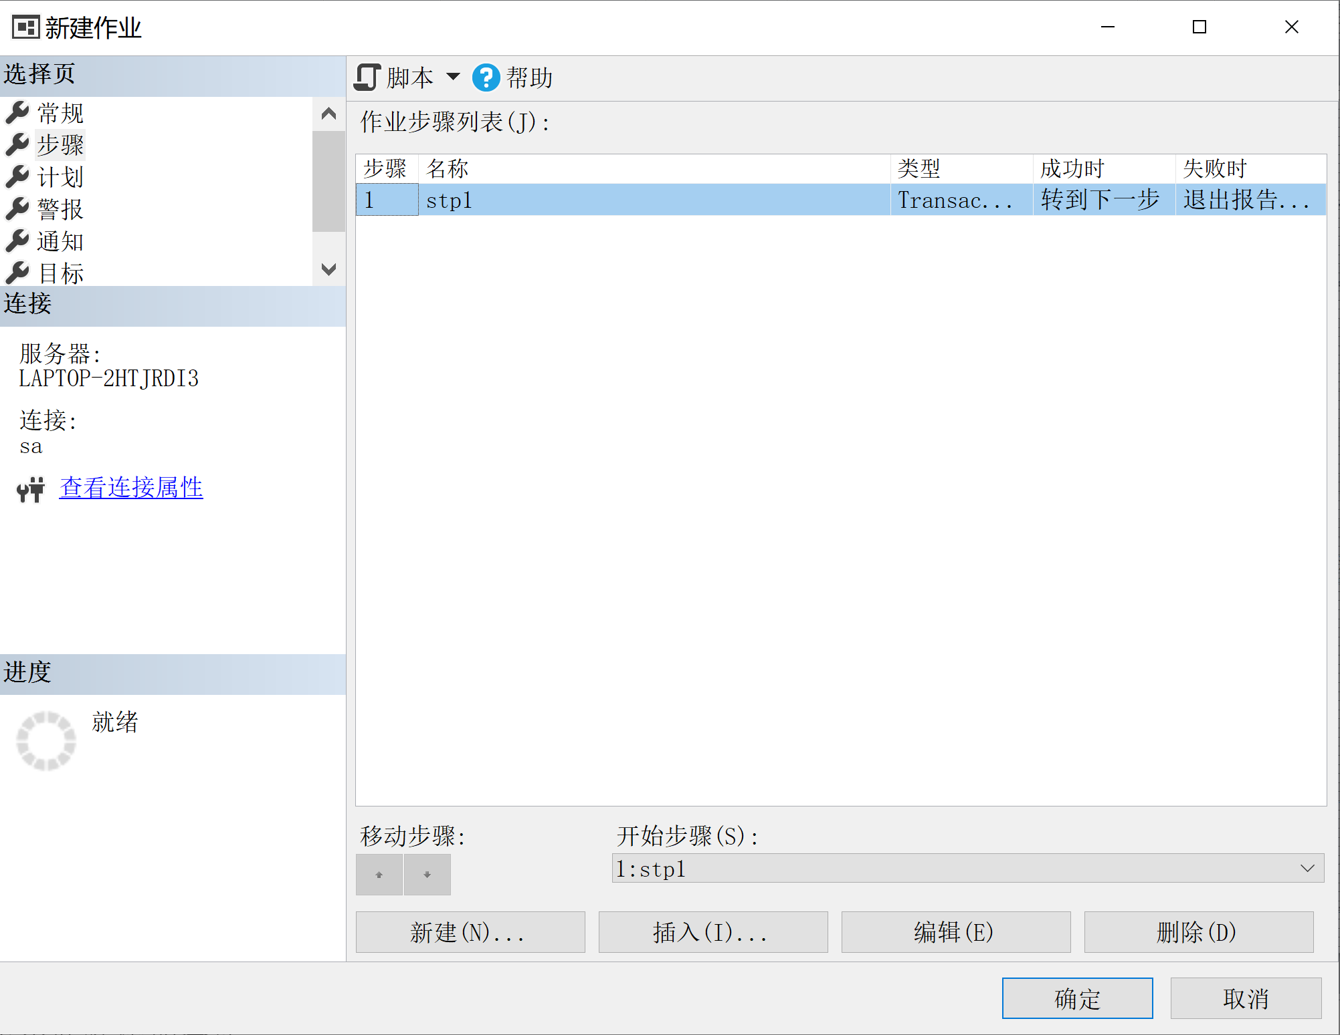
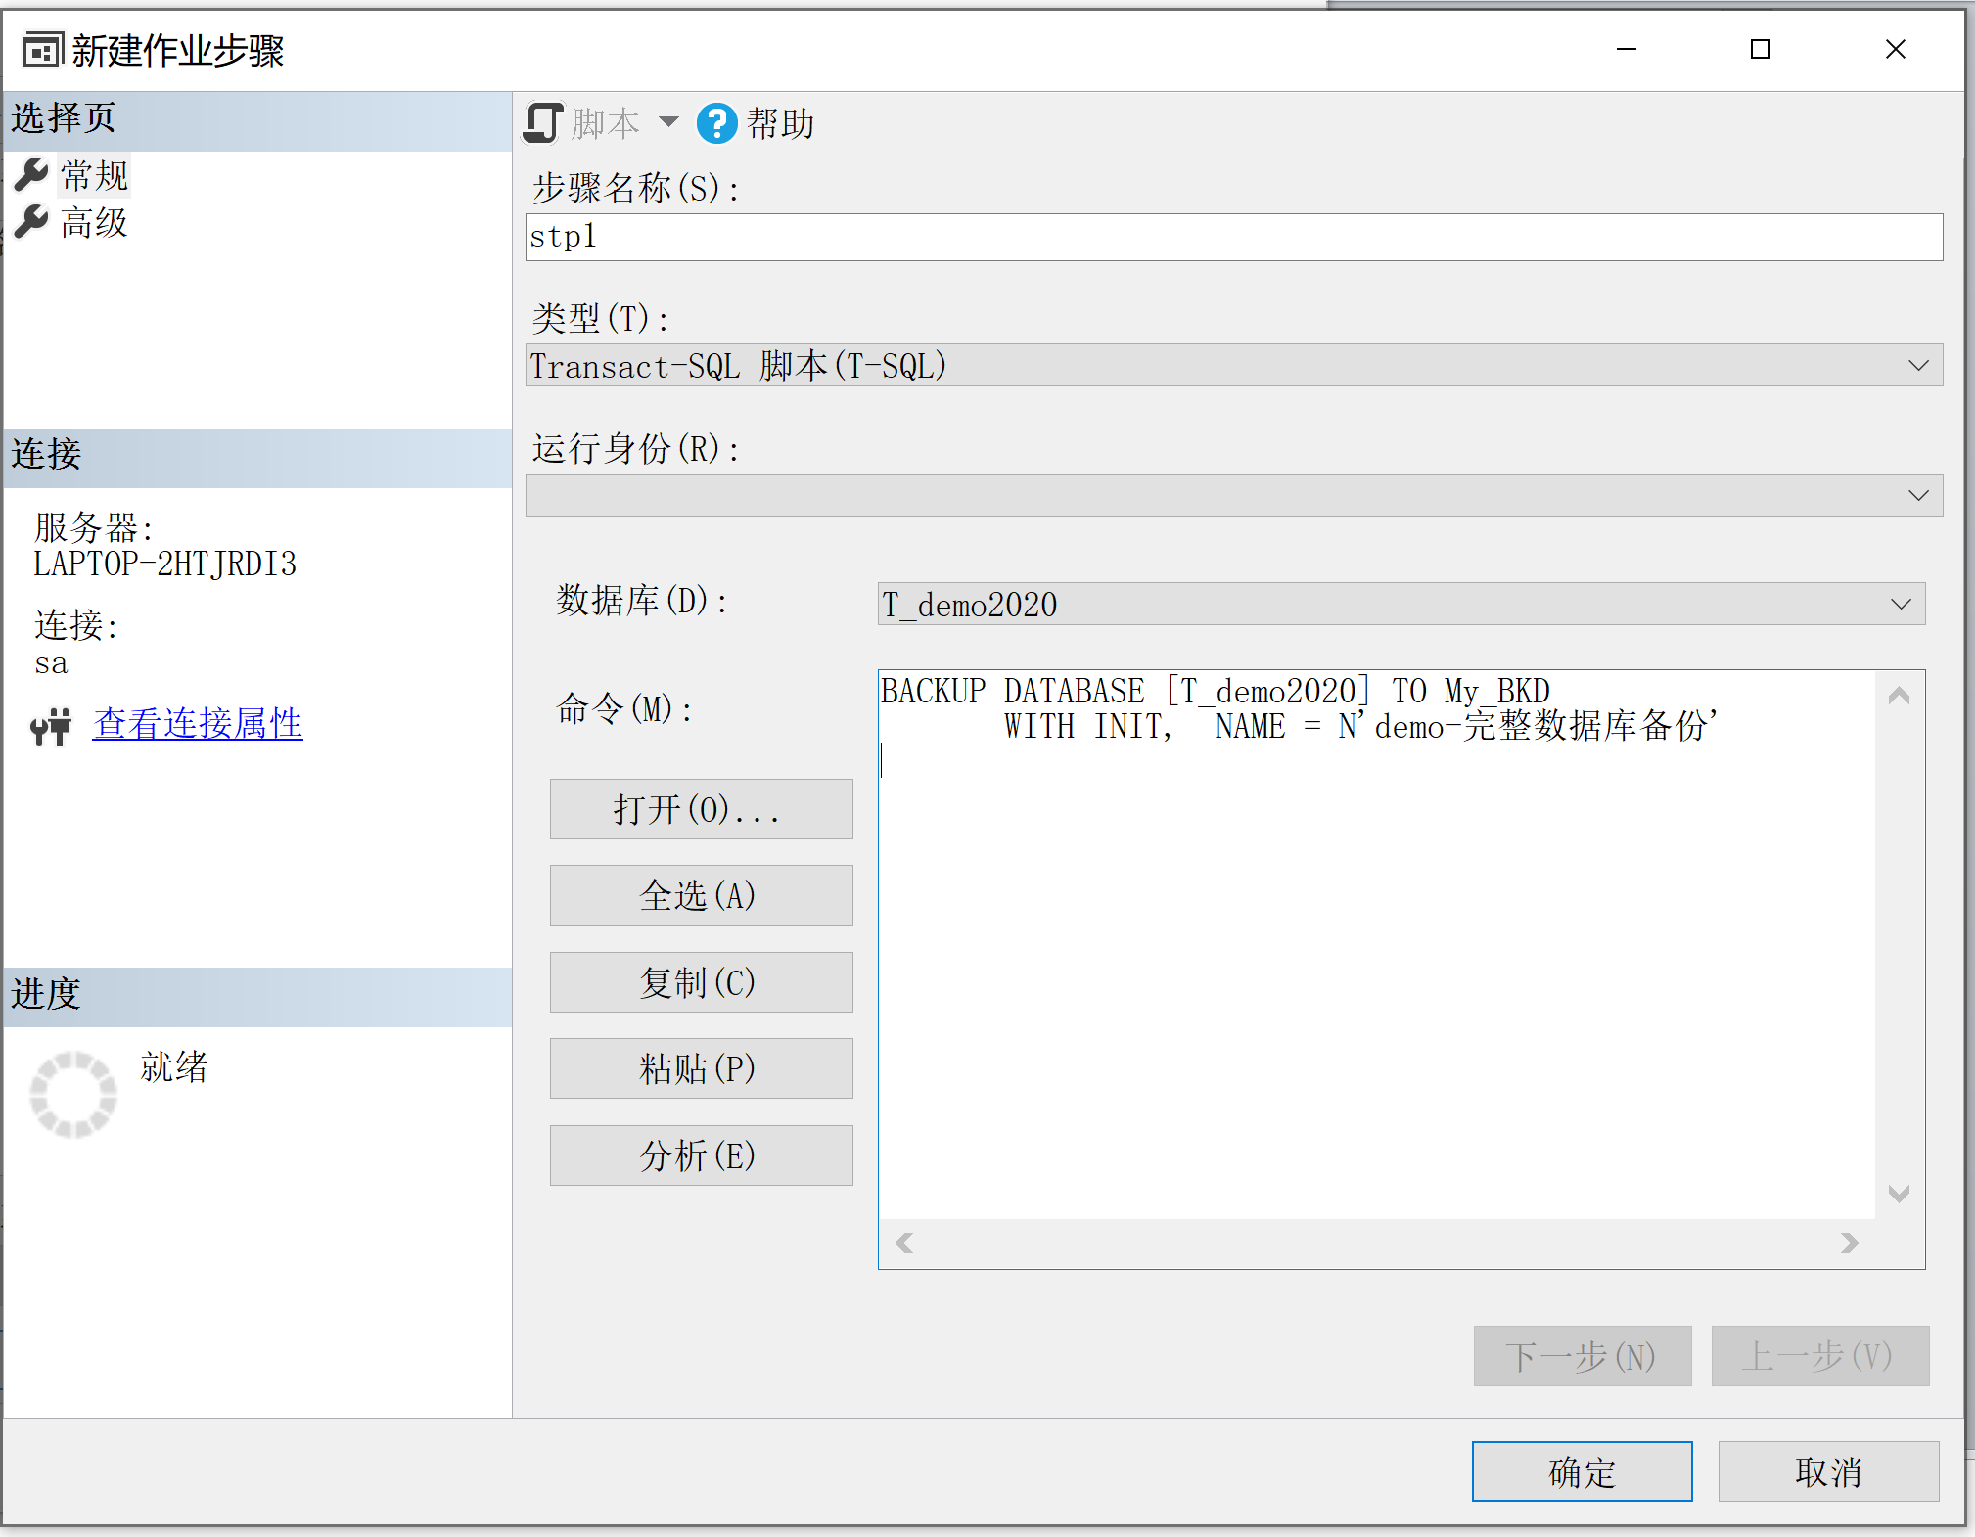
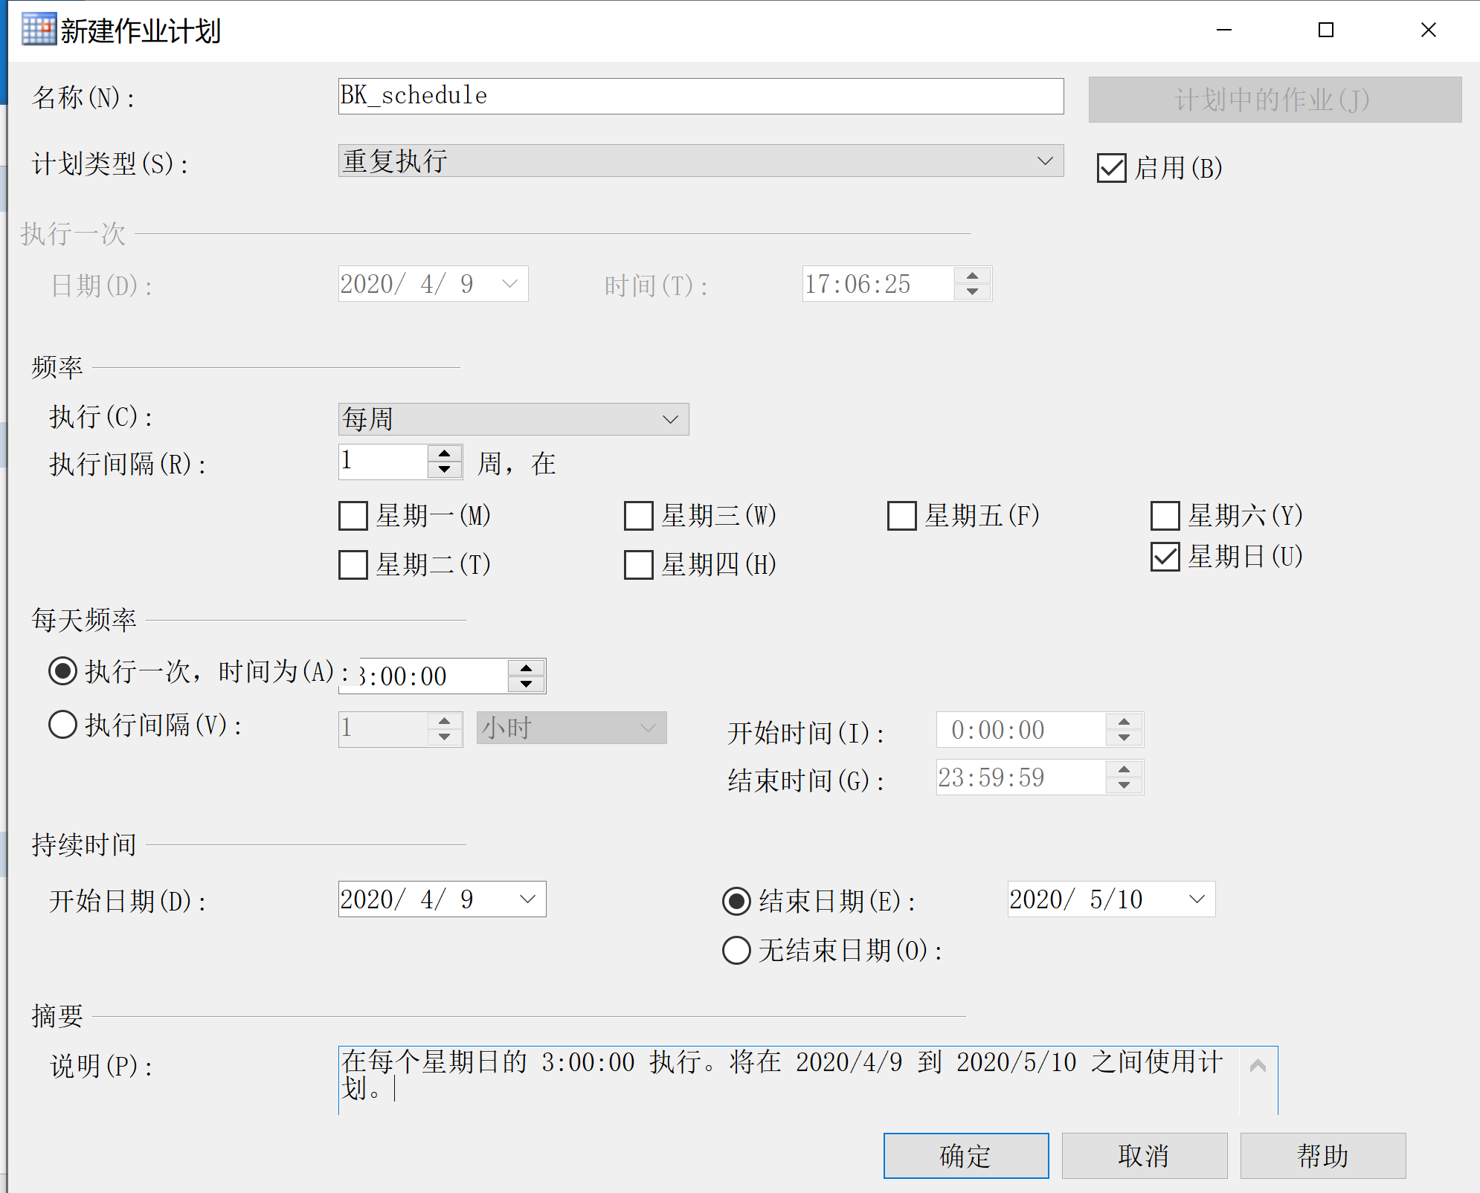
作业创建步骤

Slide 30
8.5 Java数据库连接与数据操纵
实验环境搭建与配置
JDBC数据库连接方法
实现数据库访问
执行数据查询，显示查询结果
执行简单的数据插入、删除、更新
执行带参数的数据更新与查询

Slide 31
一、环境搭建与配置
1、JAVA 开发环境搭建
下载并安装JDK
下载并安装Eclipse
下载SQL Server JDBC驱动程序
2、SQL Server 配置
启用TCP/IP： 【SQL Server 配置管理器】→【SQL Server 网络配置】→ 【MSSQLSERVER的协议】 → 【TCP/IP】 启用
TCP端口配置：【SQL Server 配置管理器】→【SQL Server 网络配置】→ 【MSSQLSERVER的协议】 → 【TCP/IP】 →【右键/属性】 →【IP地址】：最下方IPAll 的TCP端口设置为1433

Slide 32
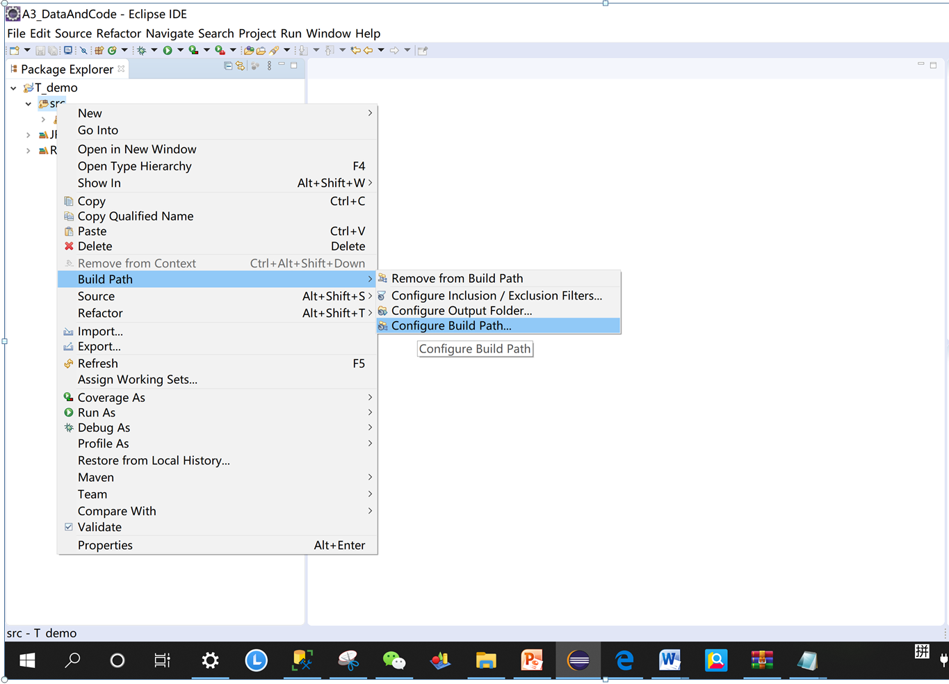
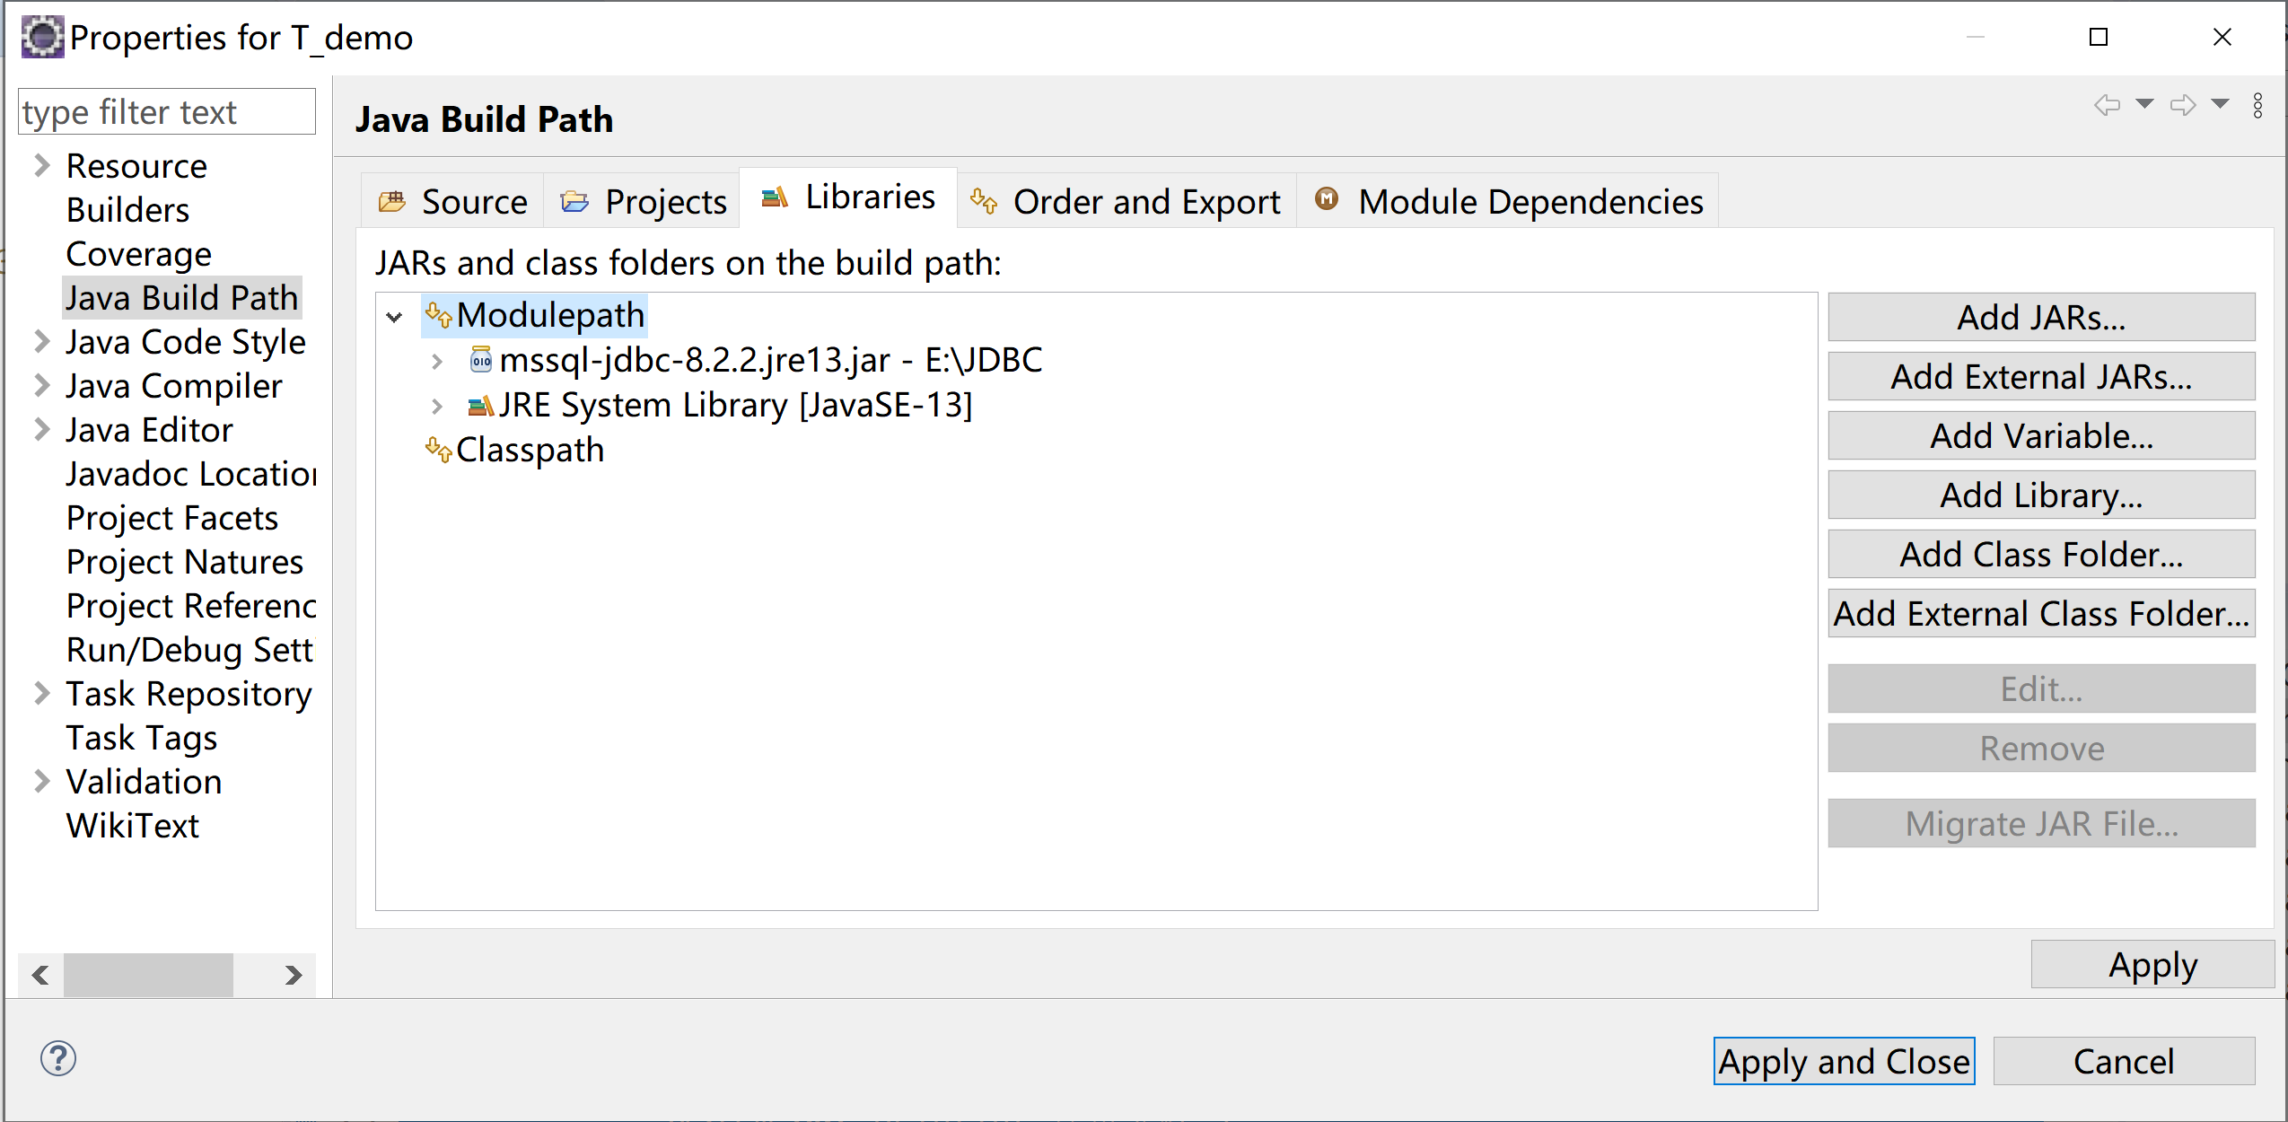
3、Java项目的构建路径配置
新建Jave Project→src → Package→class
路径配置：【Project】→【src】右键→【Build Path】→【Configure Build Path】→【Libraries】选项卡→【Add External JARs】
找到 JDBC驱动程序（如：mssql-jdbc-8.2.2.jre13.jar ）并打开

Slide 33
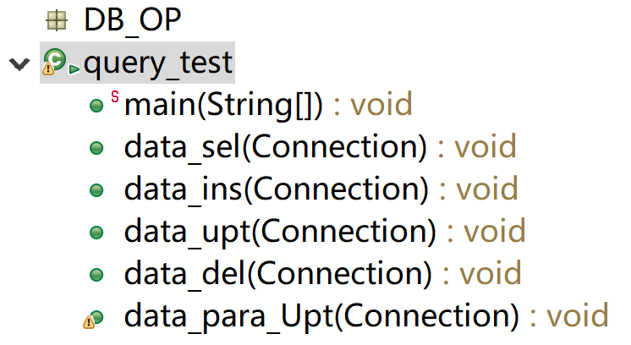
二、JDBC连接与数据访问
1、代码示例：query_test 结构

Slide 34
二、JDBC连接与数据访问
2、引入与SQL相关的类和接口
单类型导入：包的名称和文件名是确定的
Import java.sql.Connection; //连接用的
import java.sql.DriverManager; //驱动用的
import java.sql.PreparedStatement; //连接后准备sql语句
import java.sql.ResultSet; //得到的结果
import java.sql.SQLException; //异常情况
按需导入使用的类：编译器查找定位需要的类文件，不会降低Java代码的执行效率，但会影响到编译速度
import java.sql.* ;

Slide 35
3、数据库连接
String driverName = "com.microsoft.sqlserver.jdbc.SQLServerDriver";
String url = “jdbc:sqlserver://localhost:1433;DatabaseName=。。。";
String user = "………" ;
String password = " …………";
/** 连接数据库 */
Connection My_Conn = null;
System.out.println("Driver start");
try {
Class.forName(driverName);
My_Conn = DriverManager.getConnection(url, user, password);
System.out.println("Driver Sucessful");
}
catch (Exception e) {
System.out.println("Driver error");
e.printStackTrace();
}

Slide 36
4、数据访问
query_test t = new query_test();
/** 数据查询 */
t.data_sel(My_Conn);
/** 数据插入 */
t.data_ins(My_Conn);
/** 数据更新 */
t.data_upt(My_Conn);
/** 数据删除 */
t.data_del(My_Conn);
/** 带参数更新 */
t.data_para_Upt(My_Conn);
/** 更新后数据查询 */
t.data_sel(My_Conn);

Slide 37
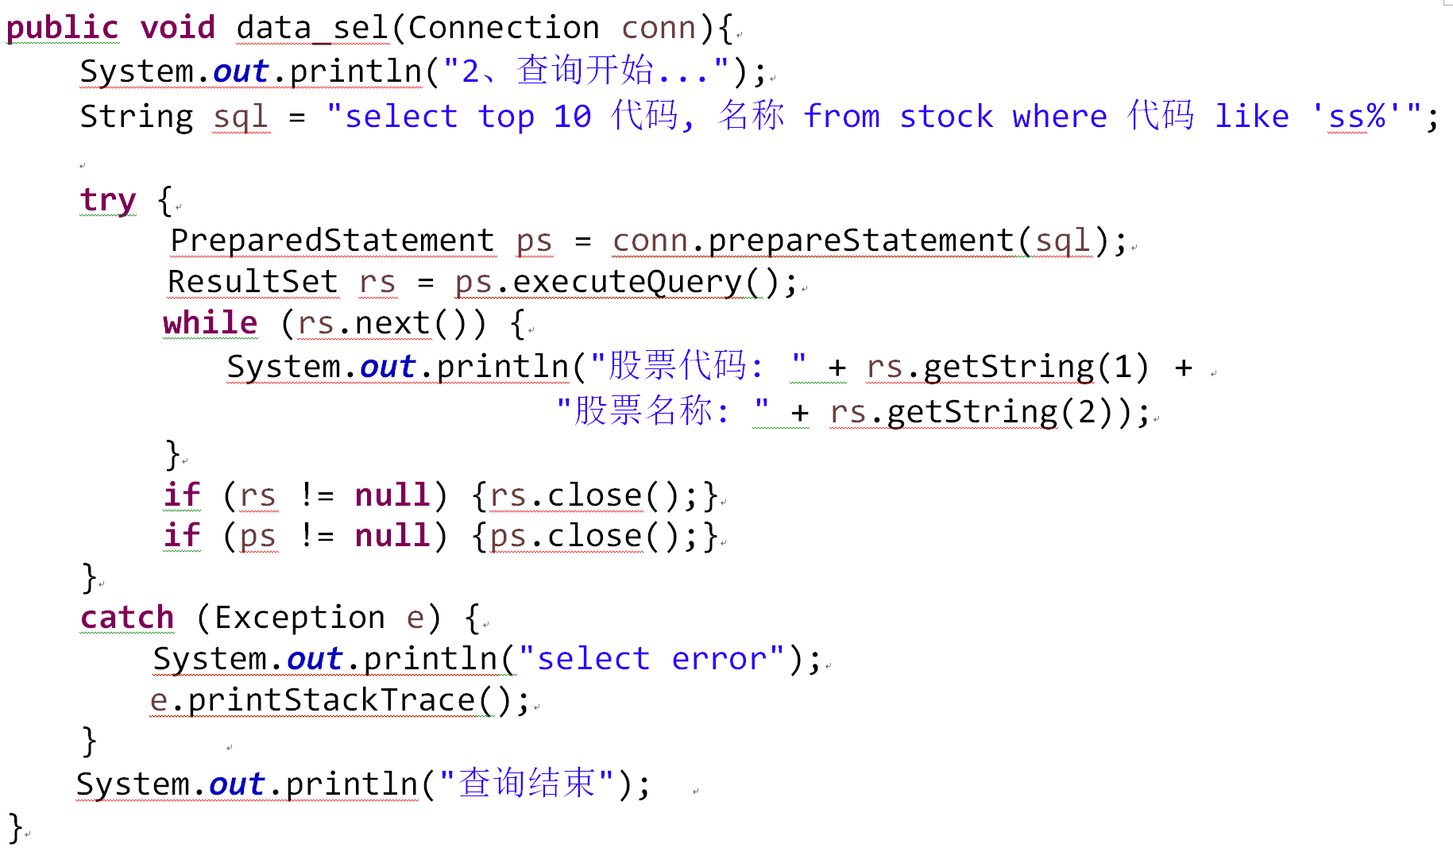
三、简单数据访问
1、数据查询与输出

Slide 38
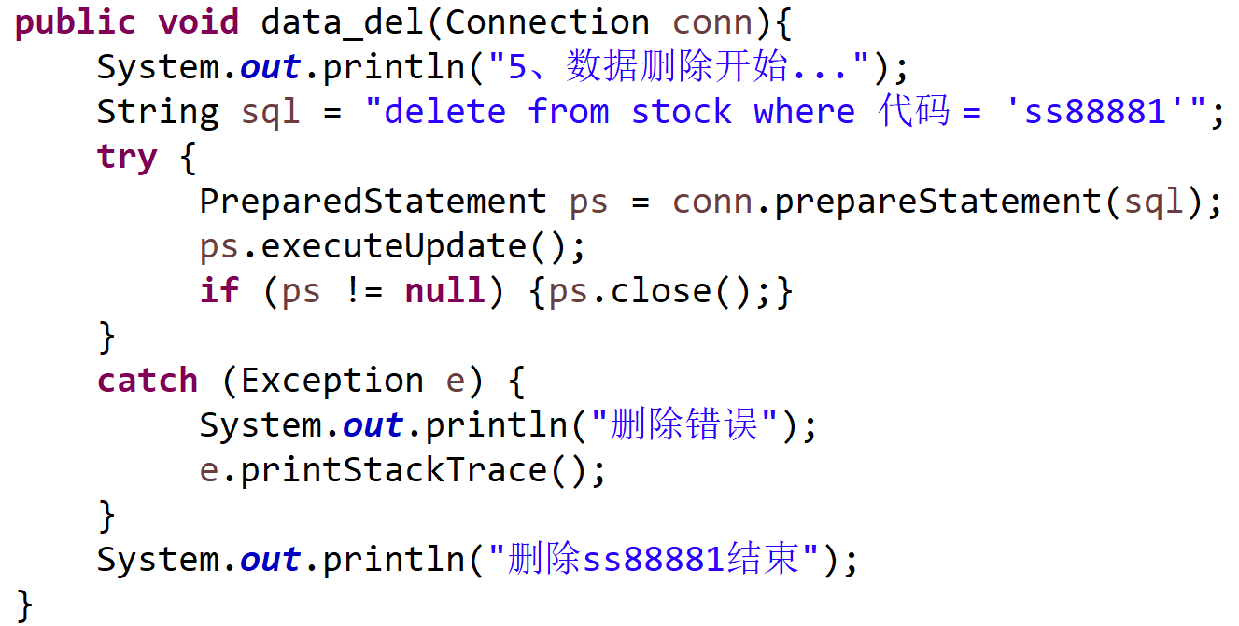
2、数据删除

Slide 39
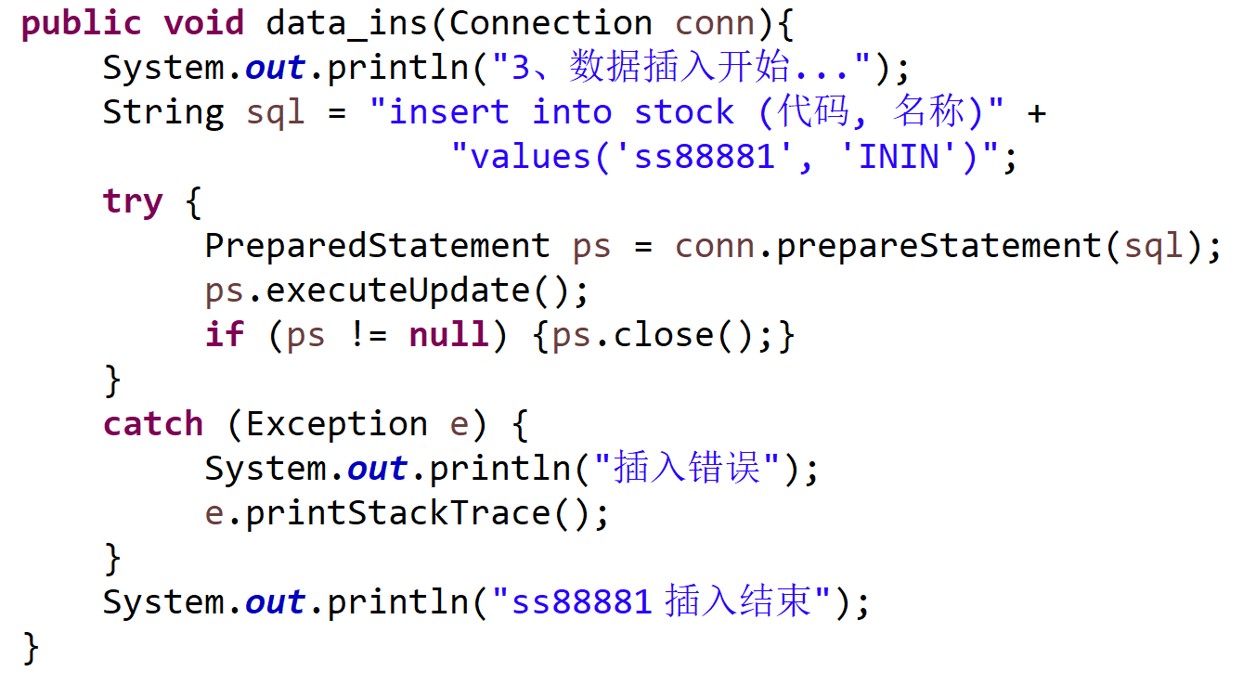
3、数据插入

Slide 40
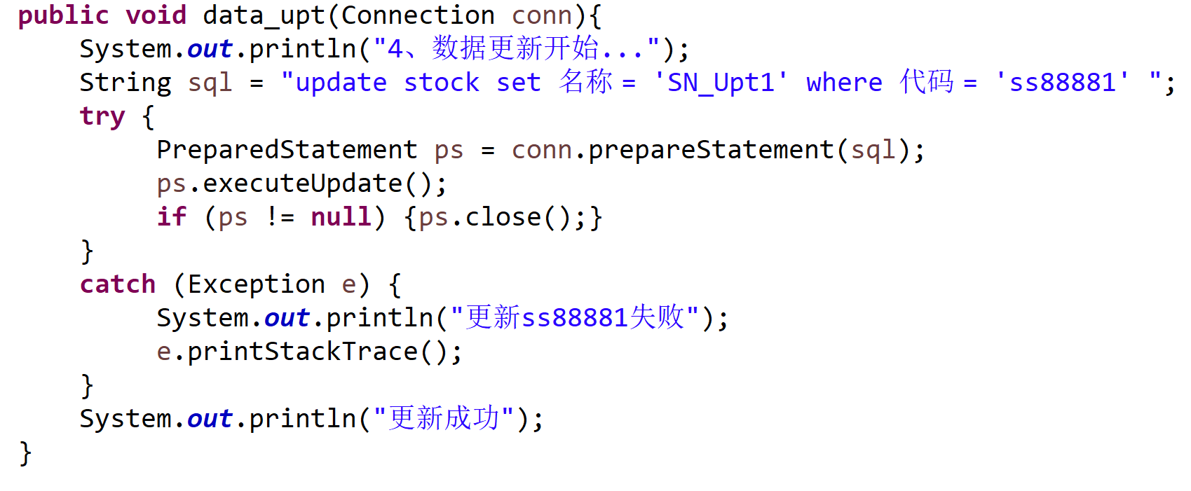
4、数据更新

Slide 41
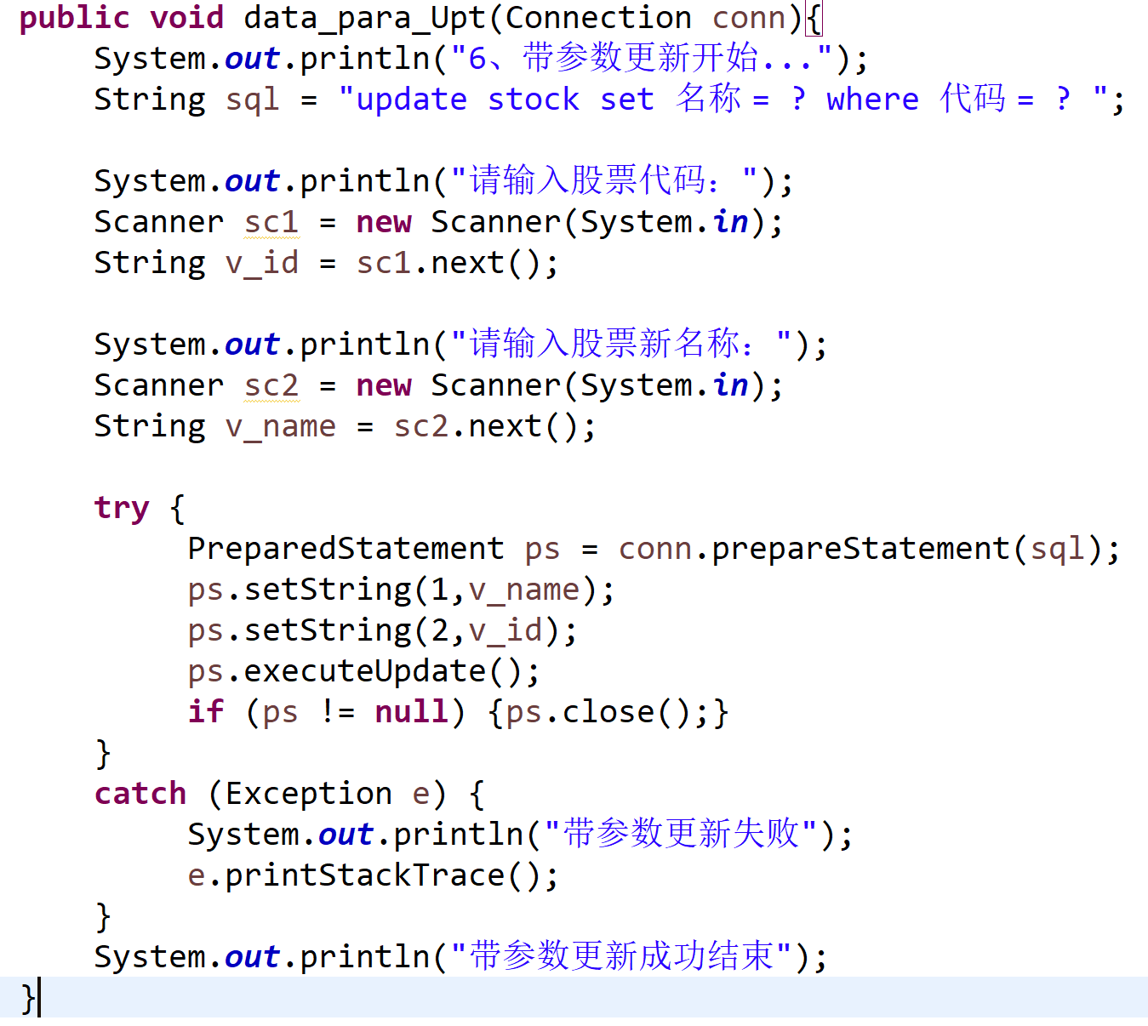
四、带参数的数据访问

Slide 42
PreparedStatement说明：
允许使用参数“？”，但必须在executeUpdate( ) 、executeQuery( )之前，指定各个问号位置的参数取值
提供一系列set方法，按位置为参数赋值
ps.setInt(位置号, 变量名)
ps.setString(位置号, 变量名)
以简单方式解决动态SQL问题

Slide 43
实验四：数据安全与运维管理
任务1：用户管理与访问授权控制
创建登陆账号、数据库用户、角色并指派成员
对用户和角色授权
任务2：数据加密管理
结合自己的选题，设计数据加密任务
选用某种加密方法对数据加密存储和解密读取
任务3：数据备份任务代理
建立备份设备和备份任务，实现数据库自动备份
报告提交时间
第十周（5月1日） 周五

Slide 44
实验五：Java数据库访问
任务1、Java数据库连接与访问
建立JAVA应用项目（结合自己的选题，创建project）
结合选题需求，编写Java数据访问代码，完成特定数据操纵任务
任务2、界面开发【选做】
编写应用界面，通过数据窗口实现数据操作
报告提交时间
第十二周（5月15日） 周五

